Slide 1

高鷲町（郡上市）観光基礎マーケティング調査 2026
付録：全設問の集計表（全体＋エリア別・年代別・来訪経験別）
付録 ／ 集計・可視化: 株式会社DataBake ／ データ取得日 2026-10-01 ／ 集計日 2026-10-01 ／ v0.1.0（集計 2026-10-01）

Slide 2
四象限（認知度 × 興味度）
各設問は「全体 → エリア別 → 年代別 → 来訪経験別」の固定順。図の中の n が分母。
四象限（認知度 × 興味度） ／ 集計・可視化: 株式会社DataBake ／ データ取得日 2026-10-01 ／ 集計日 2026-10-01 ／ v0.1.0（集計 2026-10-01）

Slide 3
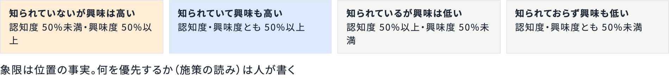
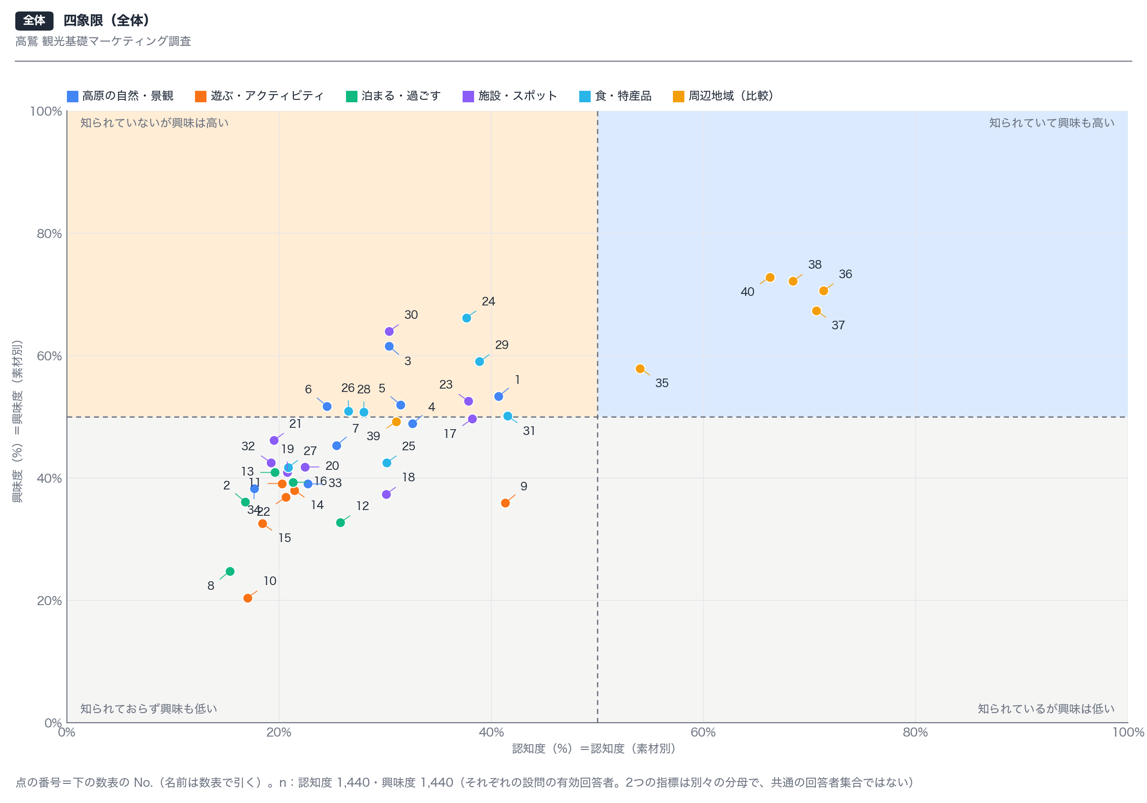
認知度 × 興味度（全体）
Q15A×Q16A
「知られていないが興味は高い」は 11 件：「ひるがの高原」、「星空」、「清流「長良川」の源流域」、「ホタル」、「ひるがの高原サービスエリア」、「ひるがの高原ソフトクリーム」、「季節の山の幸」、「高原野菜・高原果物」、「ひるがの高原牛乳・乳製品」、「温泉（3か所）」、「けいちゃん」。基準線は認知度・興味度とも 50%（固定）。
出典: Q15A×Q16A。横軸＝認知度、縦軸＝興味度（いずれも%）。基準線は固定。数値表は HTML 報告書と Excel に
四象限（認知度 × 興味度） ／ 集計・可視化: 株式会社DataBake ／ データ取得日 2026-10-01 ／ 集計日 2026-10-01 ／ v0.1.0（集計 2026-10-01）

Slide 4
認知度 × 興味度（エリア別）
Q15A×Q16A
「知られていないが興味は高い」の素材は、関西で 12 件と最も多く、東海で 6 件と最も少ない。（東海 6、北陸 8、関西 12、関東 12）
四象限（認知度 × 興味度） ／ 集計・可視化: 株式会社DataBake ／ データ取得日 2026-10-01 ／ 集計日 2026-10-01 ／ v0.1.0（集計 2026-10-01）

Slide 5
認知度 × 興味度（性年代別）
Q15A×Q16A
「知られていないが興味は高い」の素材は、女性40〜50代で 15 件と最も多く、男性60代以上で 5 件と最も少ない。（男性20〜30代 10、男性40〜50代 7、男性60代以上 5、女性20〜30代 14、女性40〜50代 15、女性60代以上 12）
四象限（認知度 × 興味度） ／ 集計・可視化: 株式会社DataBake ／ データ取得日 2026-10-01 ／ 集計日 2026-10-01 ／ v0.1.0（集計 2026-10-01）

Slide 6
認知度 × 興味度（来訪歴別）
Q15A×Q16A
「知られていないが興味は高い」の素材は、来訪者で 11 件と最も多く、非来訪者で 5 件と最も少ない。（来訪者 11、非来訪者 5）
四象限（認知度 × 興味度） ／ 集計・可視化: 株式会社DataBake ／ データ取得日 2026-10-01 ／ 集計日 2026-10-01 ／ v0.1.0（集計 2026-10-01）

Slide 7
高鷲の認知と興味
各設問は「全体 → エリア別 → 年代別 → 来訪経験別」の固定順。図の中の n が分母。
高鷲の認知と興味 ／ 集計・可視化: 株式会社DataBake ／ データ取得日 2026-10-01 ／ 集計日 2026-10-01 ／ v0.1.0（集計 2026-10-01）

Slide 8
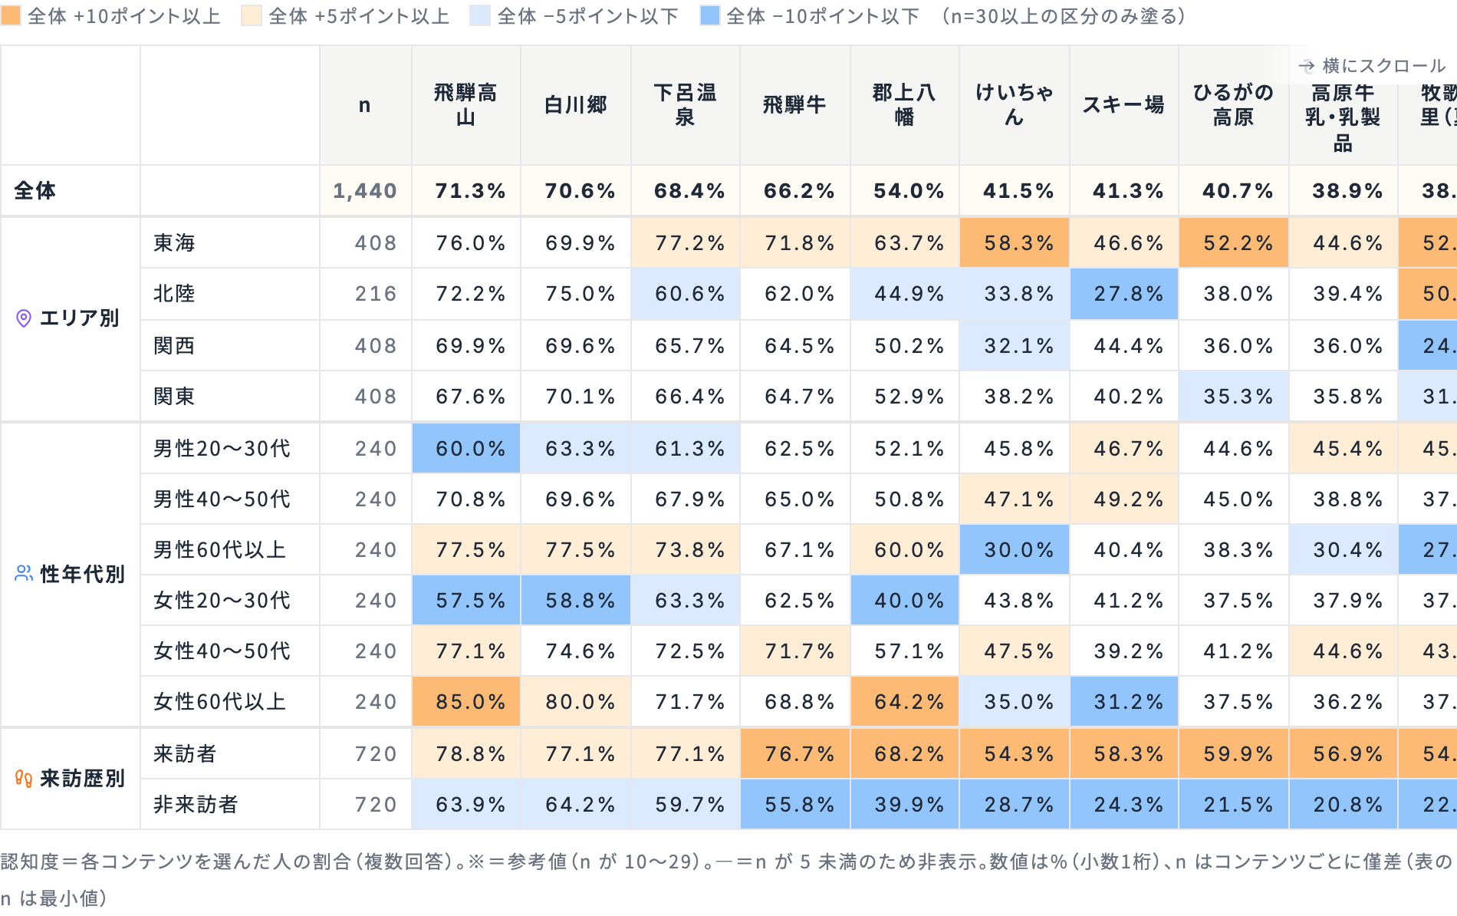
認知度（素材別）
Q15A
認知度が最も高いのは「飛騨高山」 71.3%、最も低いのは「犬連れ旅」15.3%。区分別では来訪歴別の来訪者で「ひるがの高原」が 59.9%と、全体より約19ポイント高い。
出典: Q15A。表の色は全体との差（橙＝高い、青＝低い。±5／±10 ポイント。n≥30 の区分のみ）。数値・n は表内
高鷲の認知と興味 ／ 集計・可視化: 株式会社DataBake ／ データ取得日 2026-10-01 ／ 集計日 2026-10-01 ／ v0.1.0（集計 2026-10-01）

Slide 9
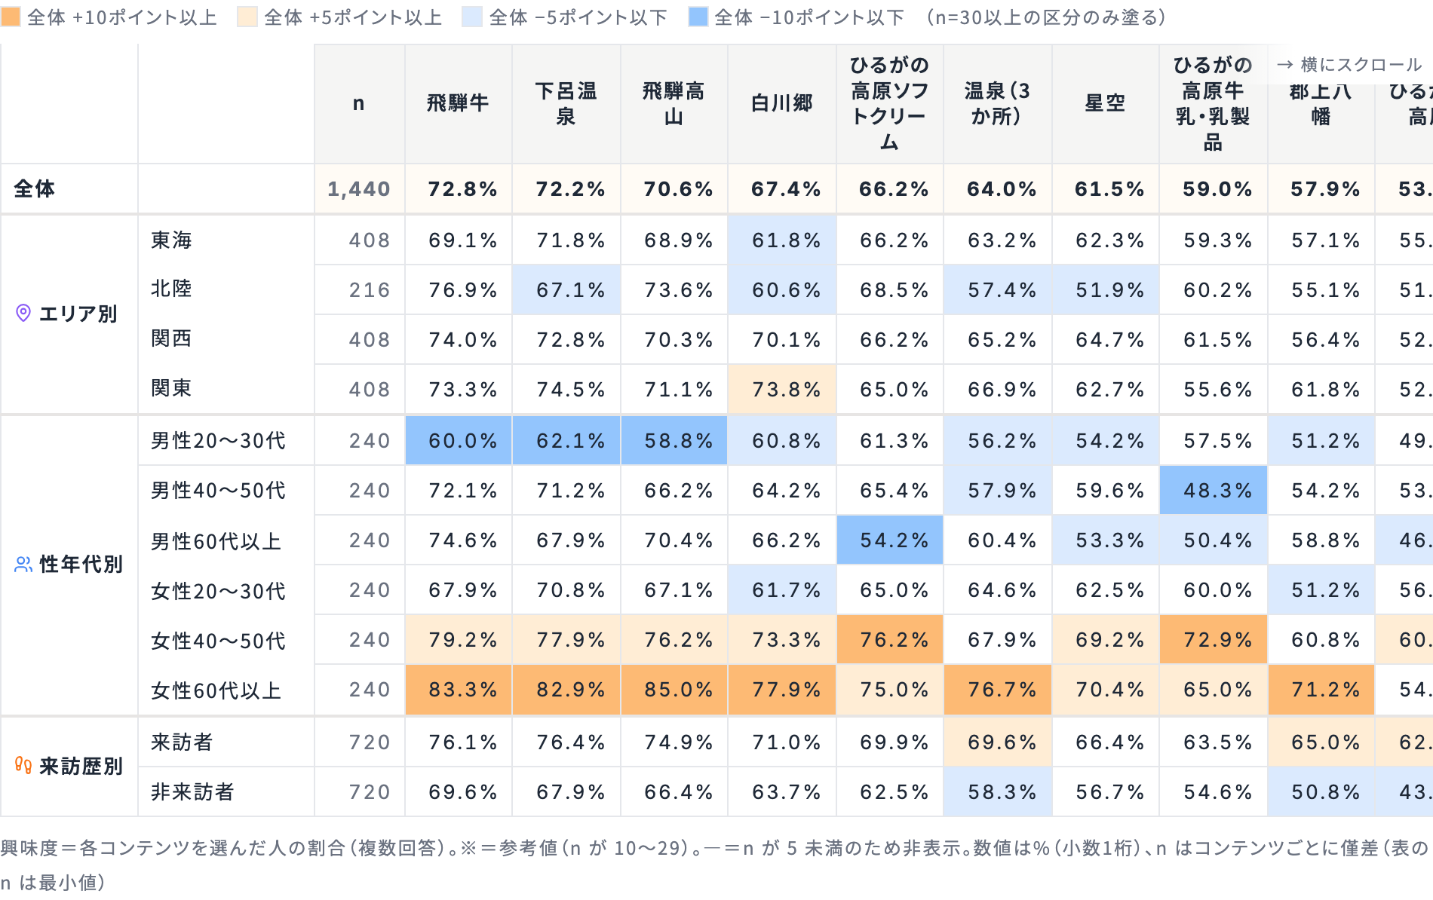
興味度（素材別）
Q16A
興味度が最も高いのは「飛騨牛」 72.8%、最も低いのは「ゴルフ場」20.4%。区分別では性年代別の男性20〜30代で「犬連れ旅」が 42.9%と、全体より約18ポイント高い。
出典: Q16A。表の色は全体との差（橙＝高い、青＝低い。±5／±10 ポイント。n≥30 の区分のみ）。数値・n は表内
高鷲の認知と興味 ／ 集計・可視化: 株式会社DataBake ／ データ取得日 2026-10-01 ／ 集計日 2026-10-01 ／ v0.1.0（集計 2026-10-01）

Slide 10
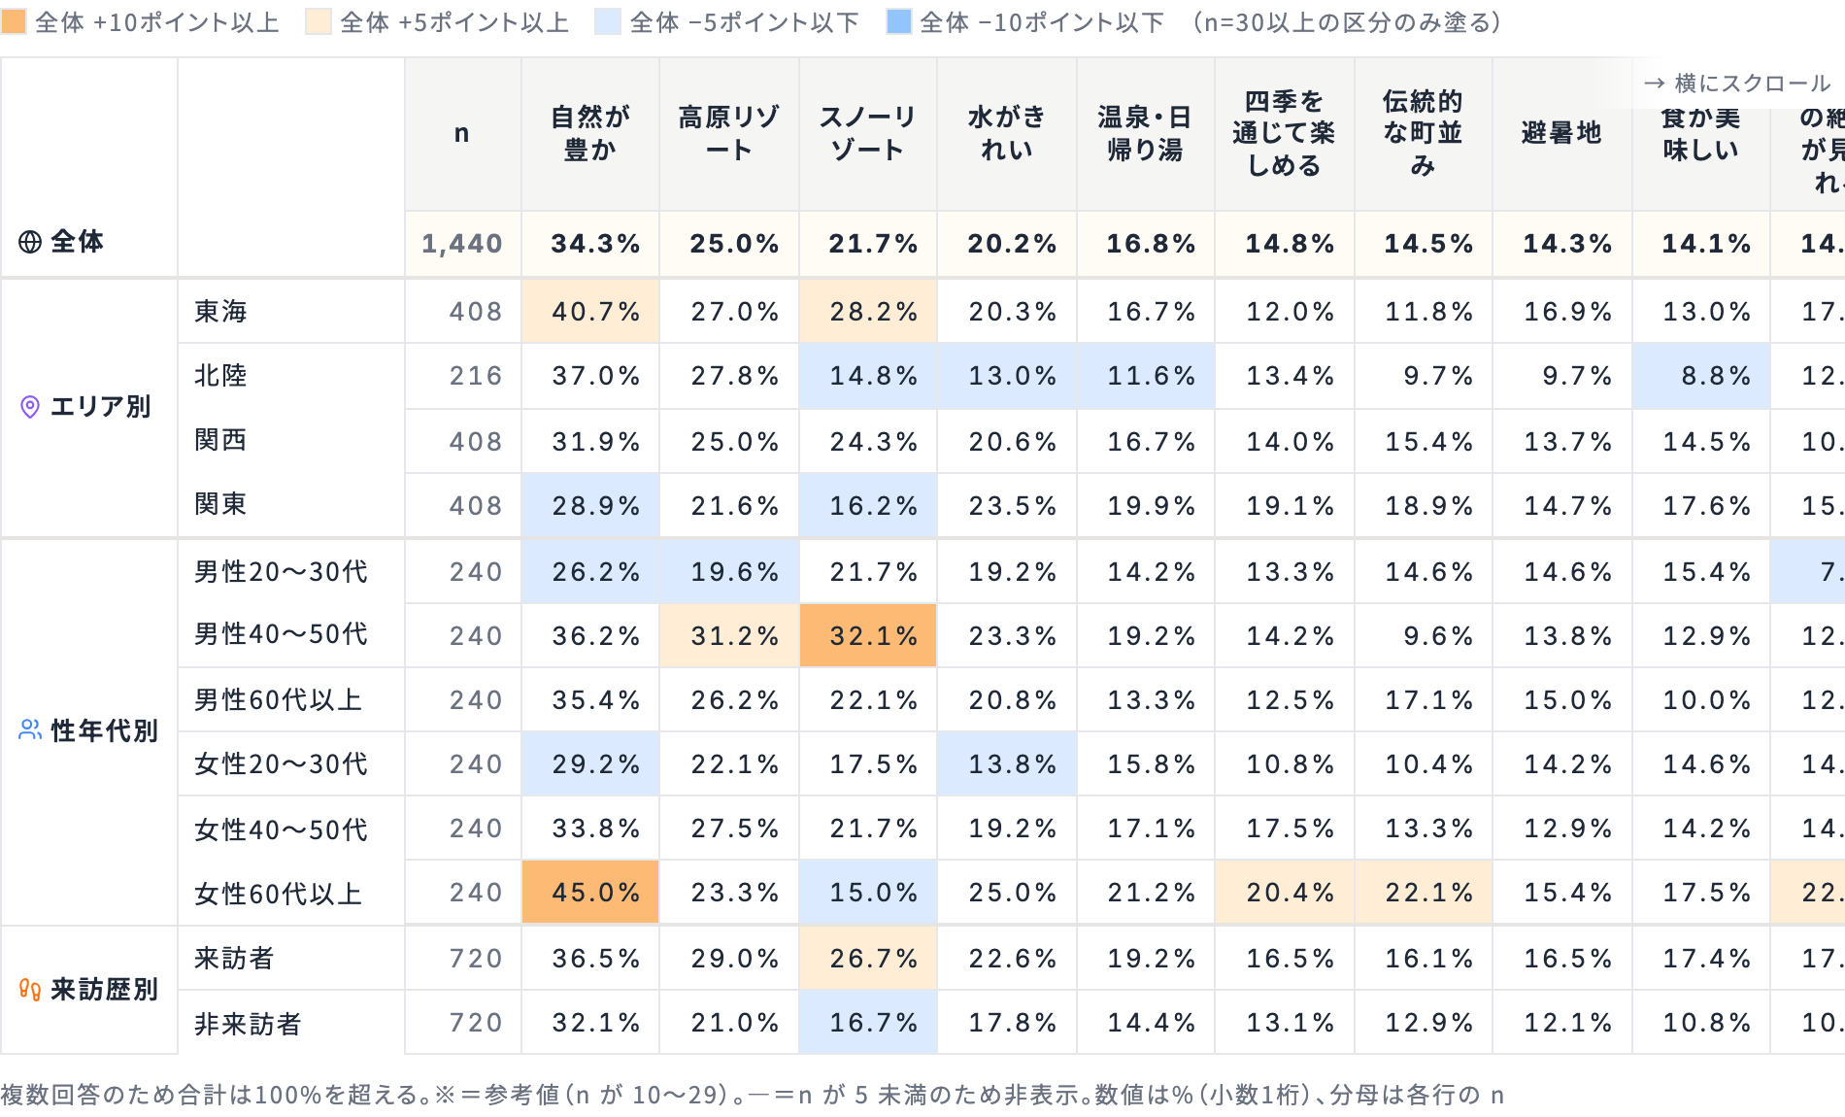
高鷲町のイメージ
Q1
「自然が豊か」が最も多く 34.3%（1,440人中494人）。次いで「高原リゾート」25.0%。区分別では性年代別の女性60代以上で「自然が豊か」が 45.0%と、全体より約11ポイント高い（n=240）。
出典: Q1。表の色は全体との差（橙＝高い、青＝低い。±5／±10 ポイント。n≥30 の区分のみ）。数値・n は表内
高鷲の認知と興味 ／ 集計・可視化: 株式会社DataBake ／ データ取得日 2026-10-01 ／ 集計日 2026-10-01 ／ v0.1.0（集計 2026-10-01）

Slide 11
スノーリゾートの中での高鷲
各設問は「全体 → エリア別 → 年代別 → 来訪経験別」の固定順。図の中の n が分母。
スノーリゾートの中での高鷲 ／ 集計・可視化: 株式会社DataBake ／ データ取得日 2026-10-01 ／ 集計日 2026-10-01 ／ v0.1.0（集計 2026-10-01）

Slide 12
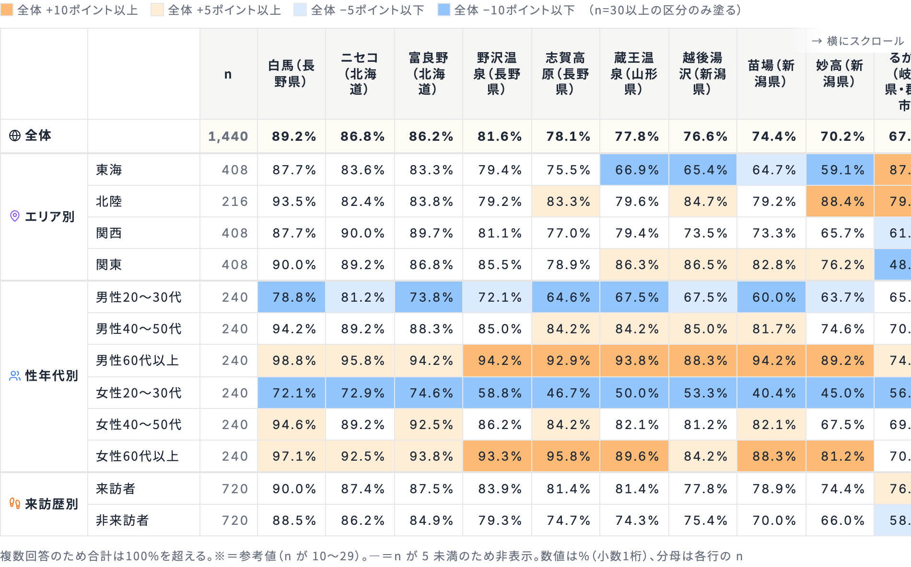
スノーリゾート 15 か所の認知
SQ1A
「高鷲・ひるがの（岐阜県・郡上市）」は 67.7%（1,440人中975人。15 か所中 10 位）。エリア別の東海では 87.3%と、全体より約20ポイント高い（n=408）。
出典: SQ1A。表の色は全体との差（橙＝高い、青＝低い。±5／±10 ポイント。n≥30 の区分のみ）。数値・n は表内
スノーリゾートの中での高鷲 ／ 集計・可視化: 株式会社DataBake ／ データ取得日 2026-10-01 ／ 集計日 2026-10-01 ／ v0.1.0（集計 2026-10-01）

Slide 13
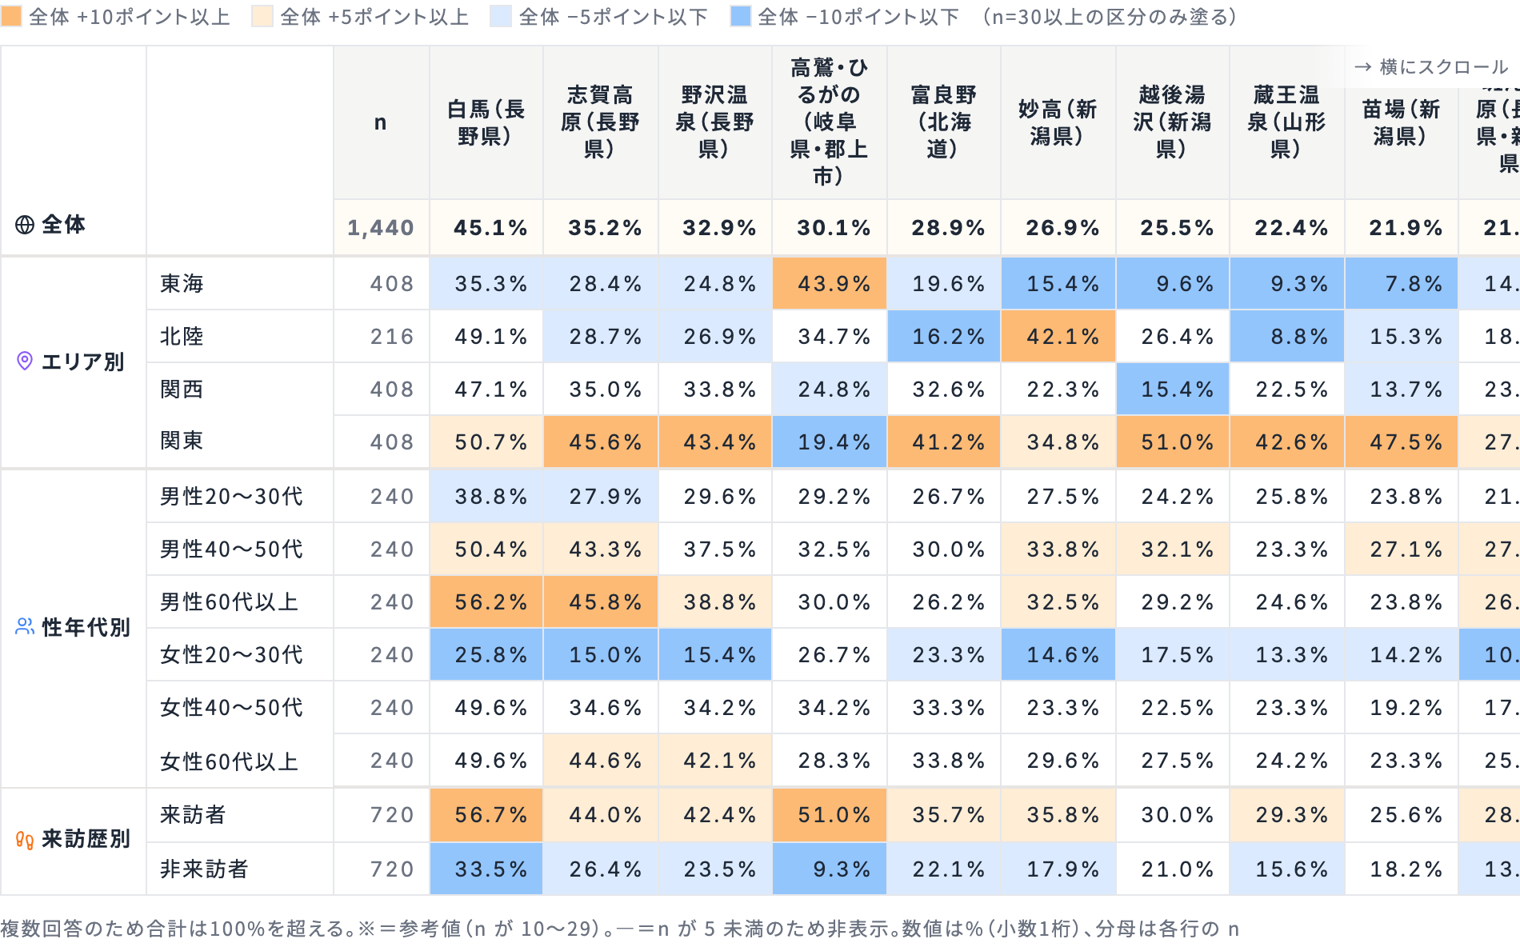
スノーリゾート 15 か所の来訪
SQ1V
「高鷲・ひるがの（岐阜県・郡上市）」は 30.1%（1,440人中434人。15 か所中 4 位）。来訪歴別の来訪者では 51.0%と、全体より約21ポイント高い（n=720）。
出典: SQ1V。表の色は全体との差（橙＝高い、青＝低い。±5／±10 ポイント。n≥30 の区分のみ）。数値・n は表内
スノーリゾートの中での高鷲 ／ 集計・可視化: 株式会社DataBake ／ データ取得日 2026-10-01 ／ 集計日 2026-10-01 ／ v0.1.0（集計 2026-10-01）

Slide 14
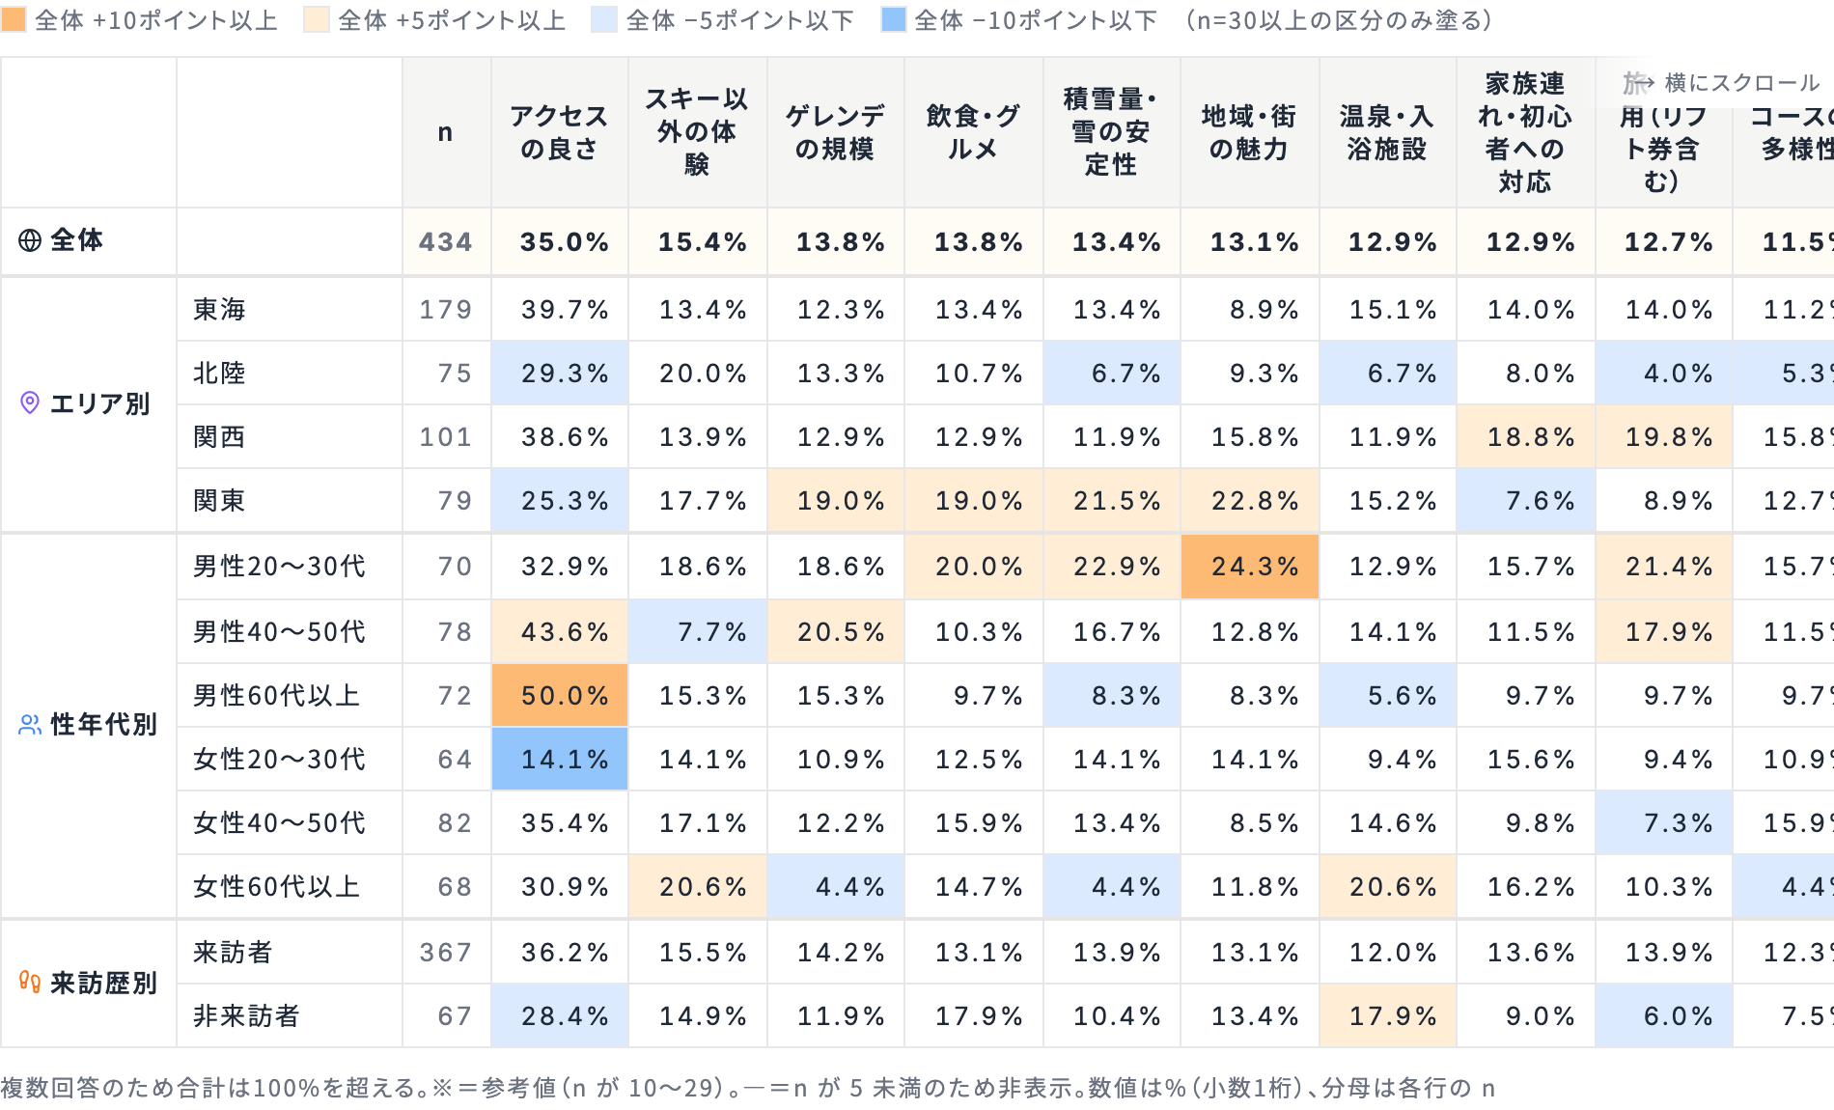
高鷲のスキーエリアを選んだ理由
SQ2
「アクセスの良さ」が最も多く 35.0%（434人中152人）。次いで「スキー以外の体験」15.4%。区分別では性年代別の女性20〜30代で「アクセスの良さ」が 14.1%と、全体より約21ポイント低い（n=64）。
出典: SQ2。表の色は全体との差（橙＝高い、青＝低い。±5／±10 ポイント。n≥30 の区分のみ）。数値・n は表内
スノーリゾートの中での高鷲 ／ 集計・可視化: 株式会社DataBake ／ データ取得日 2026-10-01 ／ 集計日 2026-10-01 ／ v0.1.0（集計 2026-10-01）

Slide 15
来ていない人の理由
各設問は「全体 → エリア別 → 年代別 → 来訪経験別」の固定順。図の中の n が分母。
来ていない人の理由 ／ 集計・可視化: 株式会社DataBake ／ データ取得日 2026-10-01 ／ 集計日 2026-10-01 ／ v0.1.0（集計 2026-10-01）

Slide 16
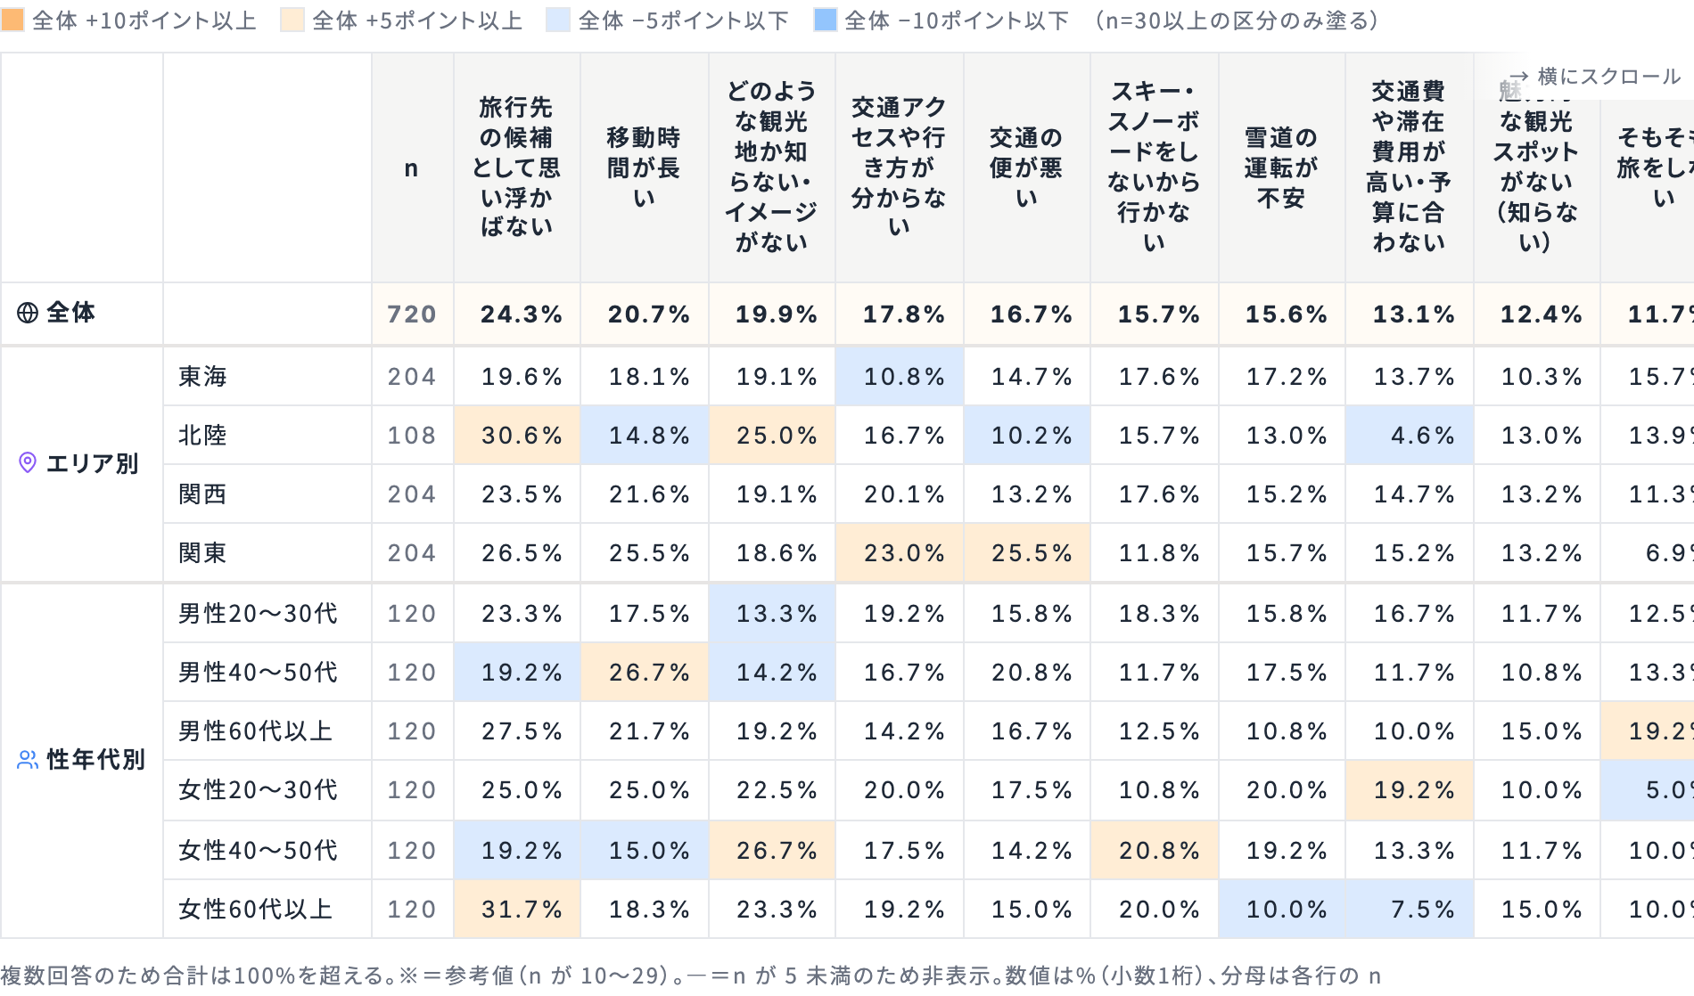
訪れない理由
Q14
「旅行先の候補として思い浮かばない」が 24.3%。それ以外では「移動時間が長い」が最も多く 20.7%（720人中149人）。次いで「交通の便が悪い」16.7%。
出典: Q14。表の色は全体との差（橙＝高い、青＝低い。±5／±10 ポイント。n≥30 の区分のみ）。数値・n は表内
来ていない人の理由 ／ 集計・可視化: 株式会社DataBake ／ データ取得日 2026-10-01 ／ 集計日 2026-10-01 ／ v0.1.0（集計 2026-10-01）

Slide 17
来訪の実態
各設問は「全体 → エリア別 → 年代別 → 来訪経験別」の固定順。図の中の n が分母。
来訪の実態 ／ 集計・可視化: 株式会社DataBake ／ データ取得日 2026-10-01 ／ 集計日 2026-10-01 ／ v0.1.0（集計 2026-10-01）

Slide 18
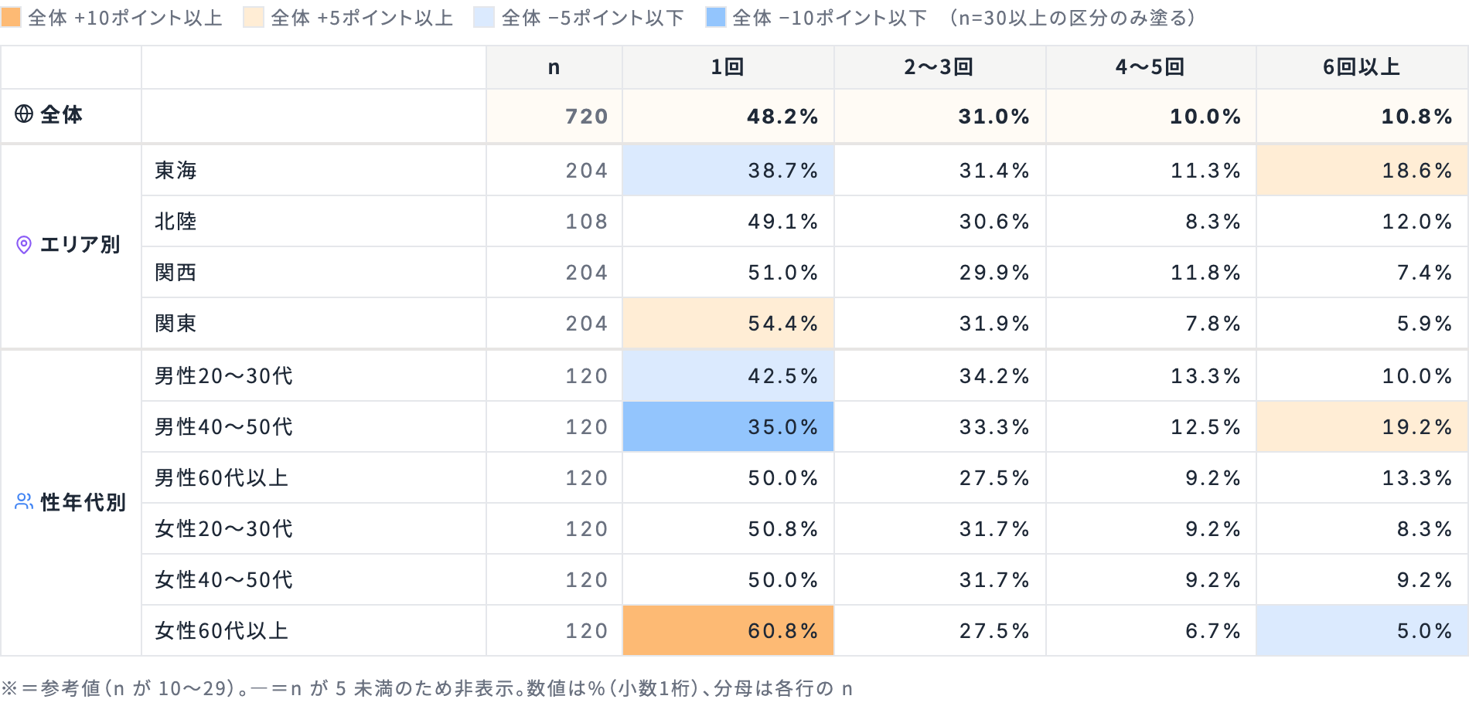
来訪回数
Q2
「1回」が最も多く 48.2%（720人中347人）。次いで「2～3回」31.0%。区分別では性年代別の男性40〜50代で「1回」が 35.0%と、全体より約13ポイント低い（n=120）。
出典: Q2。表の色は全体との差（橙＝高い、青＝低い。±5／±10 ポイント。n≥30 の区分のみ）。数値・n は表内
来訪の実態 ／ 集計・可視化: 株式会社DataBake ／ データ取得日 2026-10-01 ／ 集計日 2026-10-01 ／ v0.1.0（集計 2026-10-01）

Slide 19
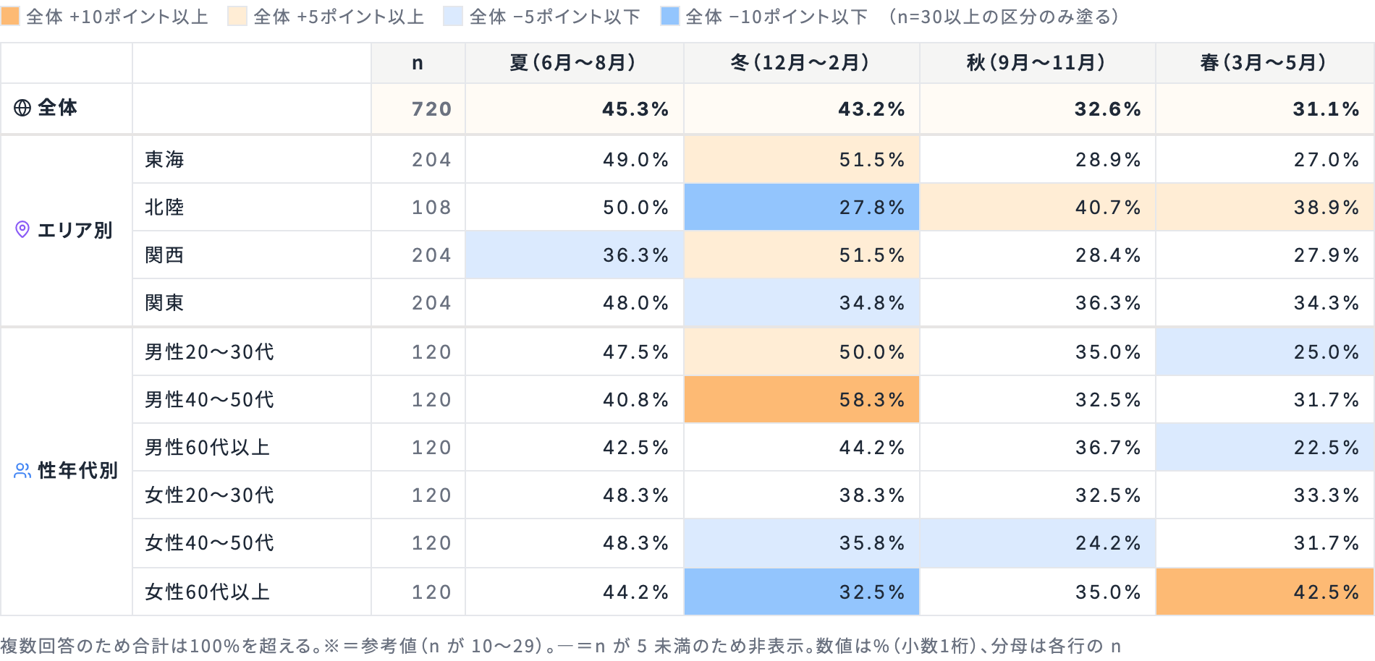
訪れたことがある季節
Q3S1
「夏（6月～8月）」が最も多く 45.3%（720人中326人）。次いで「冬（12月～2月）」43.2%。区分別ではエリア別の北陸で「冬（12月～2月）」が 27.8%と、全体より約15ポイント低い（n=108）。
出典: Q3S1。表の色は全体との差（橙＝高い、青＝低い。±5／±10 ポイント。n≥30 の区分のみ）。数値・n は表内
来訪の実態 ／ 集計・可視化: 株式会社DataBake ／ データ取得日 2026-10-01 ／ 集計日 2026-10-01 ／ v0.1.0（集計 2026-10-01）

Slide 20
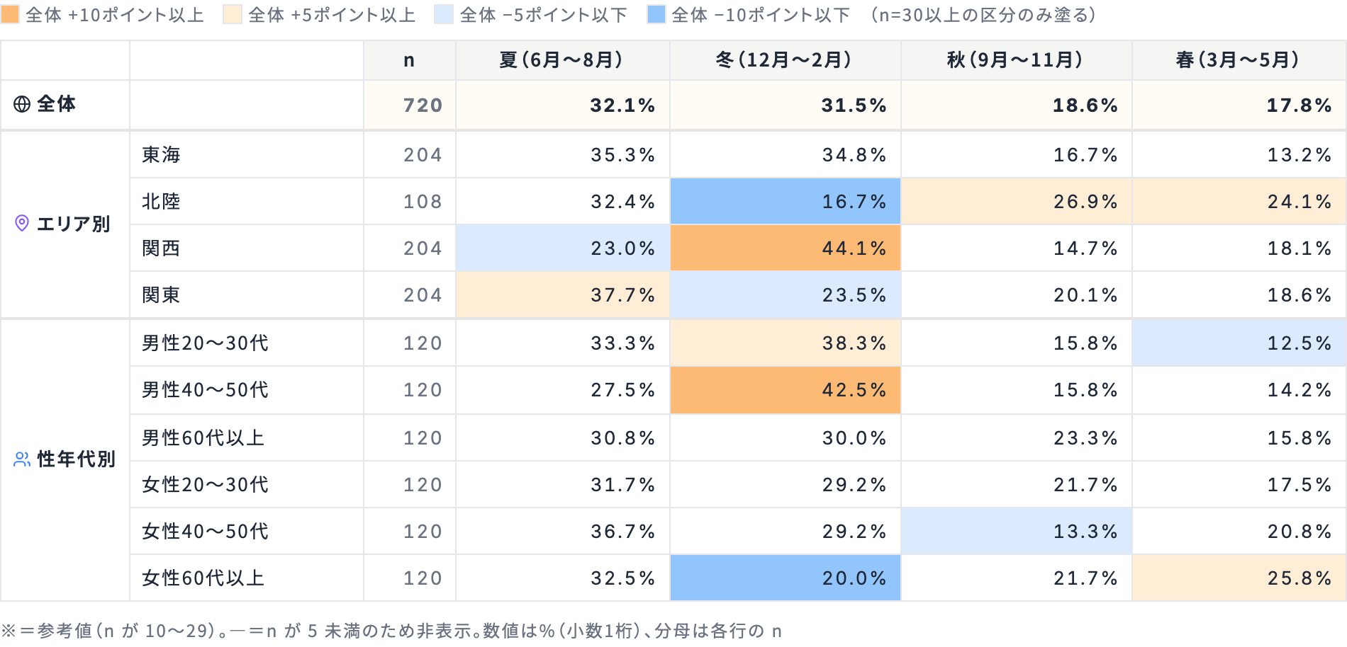
直近で訪れた季節
Q3S2
「夏（6月～8月）」が最も多く 32.1%（720人中231人）。次いで「冬（12月～2月）」31.5%。区分別ではエリア別の北陸で「冬（12月～2月）」が 16.7%と、全体より約15ポイント低い（n=108）。
出典: Q3S2。表の色は全体との差（橙＝高い、青＝低い。±5／±10 ポイント。n≥30 の区分のみ）。数値・n は表内
来訪の実態 ／ 集計・可視化: 株式会社DataBake ／ データ取得日 2026-10-01 ／ 集計日 2026-10-01 ／ v0.1.0（集計 2026-10-01）

Slide 21
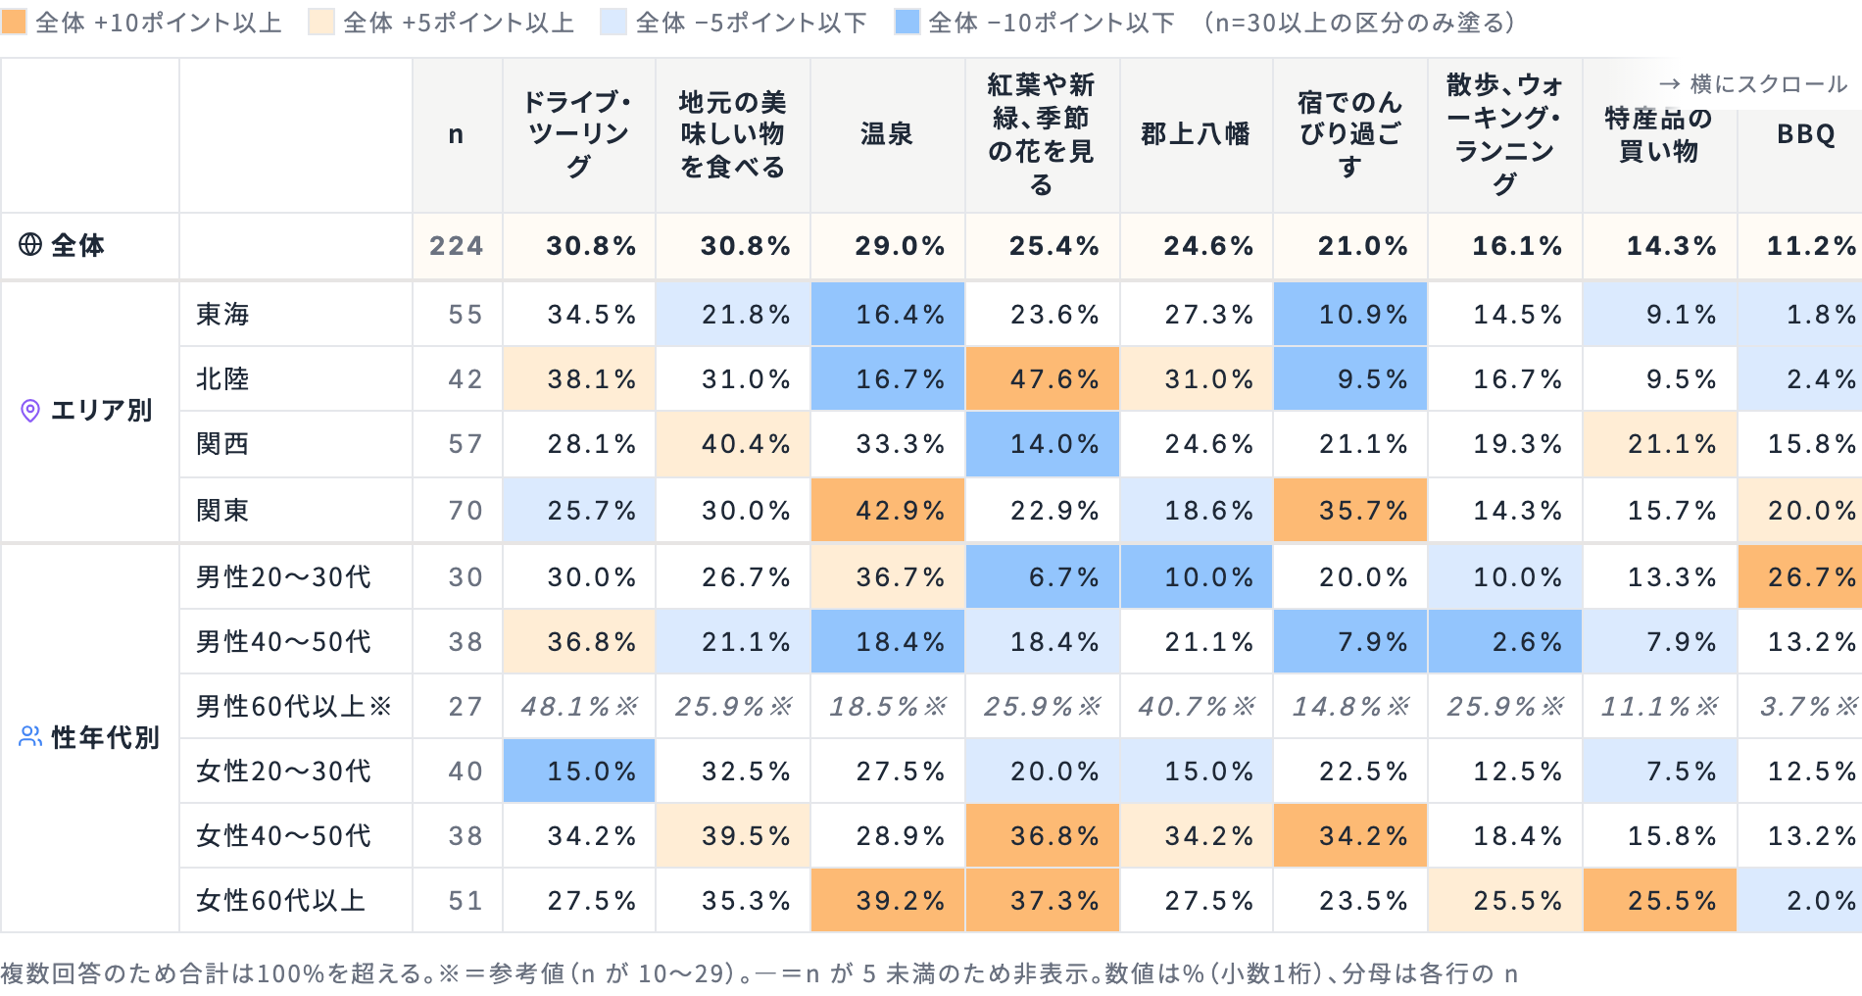
旅の目的（春）
Q4_SPRING
「ドライブ・ツーリング」・「地元の美味しい物を食べる」が同数で最多 30.8%（224人中69人ずつ）。区分別ではエリア別の北陸で「紅葉や新緑、季節の花を見る」が 47.6%と、全体より約22ポイント高い（n=42）。
出典: Q4_SPRING。表の色は全体との差（橙＝高い、青＝低い。±5／±10 ポイント。n≥30 の区分のみ）。数値・n は表内
来訪の実態 ／ 集計・可視化: 株式会社DataBake ／ データ取得日 2026-10-01 ／ 集計日 2026-10-01 ／ v0.1.0（集計 2026-10-01）

Slide 22
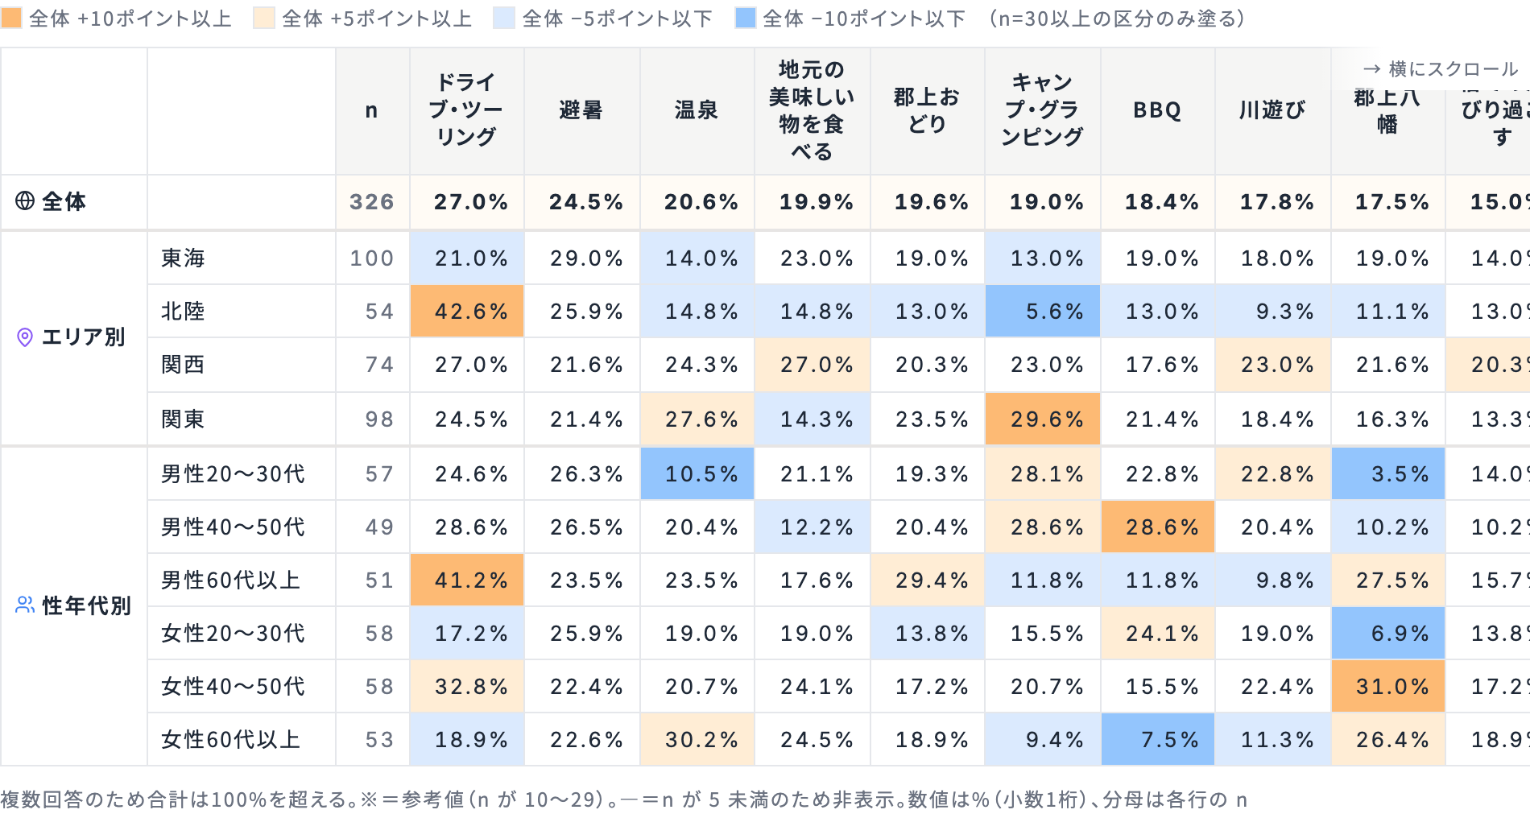
旅の目的（夏）
Q4_SUMMER
「ドライブ・ツーリング」が最も多く 27.0%（326人中88人）。次いで「避暑」24.5%。区分別ではエリア別の北陸で「ドライブ・ツーリング」が 42.6%と、全体より約16ポイント高い（n=54）。
出典: Q4_SUMMER。表の色は全体との差（橙＝高い、青＝低い。±5／±10 ポイント。n≥30 の区分のみ）。数値・n は表内
来訪の実態 ／ 集計・可視化: 株式会社DataBake ／ データ取得日 2026-10-01 ／ 集計日 2026-10-01 ／ v0.1.0（集計 2026-10-01）

Slide 23
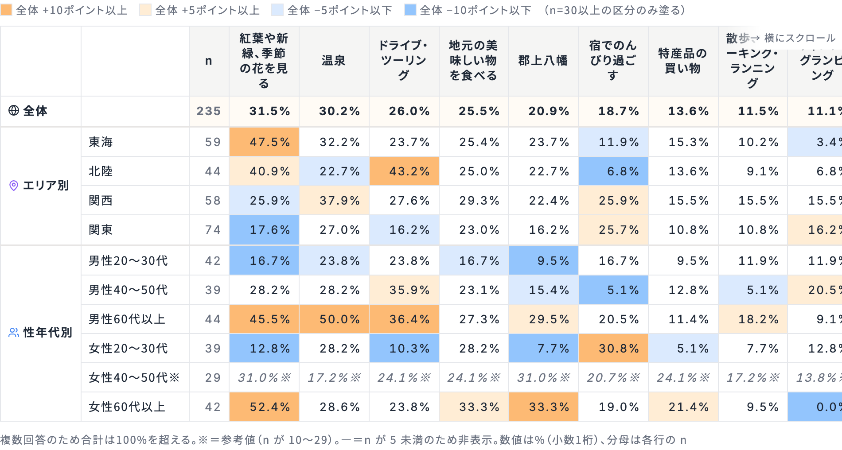
旅の目的（秋）
Q4_AUTUMN
「紅葉や新緑、季節の花を見る」が最も多く 31.5%（235人中74人）。次いで「温泉」30.2%。区分別では性年代別の女性60代以上で「紅葉や新緑、季節の花を見る」が 52.4%と、全体より約21ポイント高い（n=42）。
出典: Q4_AUTUMN。表の色は全体との差（橙＝高い、青＝低い。±5／±10 ポイント。n≥30 の区分のみ）。数値・n は表内
来訪の実態 ／ 集計・可視化: 株式会社DataBake ／ データ取得日 2026-10-01 ／ 集計日 2026-10-01 ／ v0.1.0（集計 2026-10-01）

Slide 24
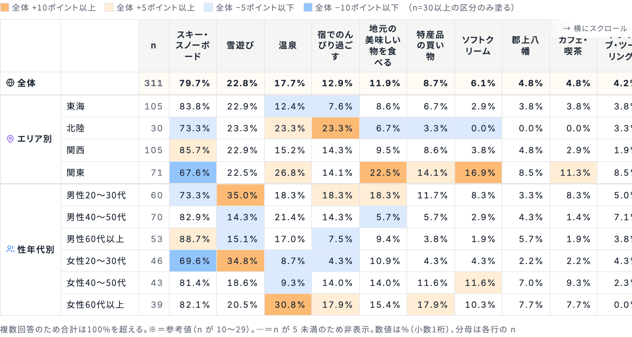
旅の目的（冬）
Q4_WINTER
「スキー・スノーボード」が最も多く 79.7%（311人中248人）。次いで「雪遊び」22.8%。区分別では性年代別の女性60代以上で「温泉」が 30.8%と、全体より約13ポイント高い（n=39）。
出典: Q4_WINTER。表の色は全体との差（橙＝高い、青＝低い。±5／±10 ポイント。n≥30 の区分のみ）。数値・n は表内
来訪の実態 ／ 集計・可視化: 株式会社DataBake ／ データ取得日 2026-10-01 ／ 集計日 2026-10-01 ／ v0.1.0（集計 2026-10-01）

Slide 25
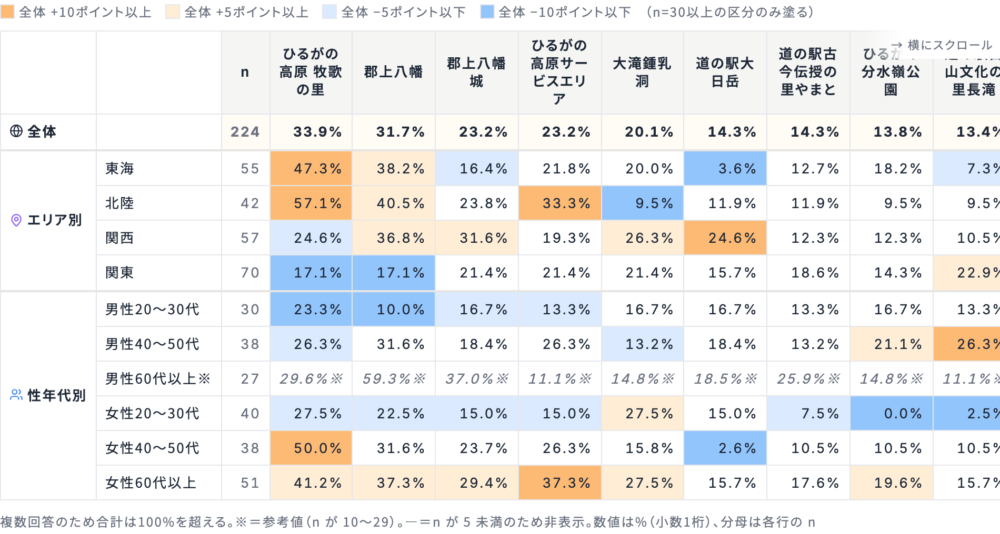
立ち寄りスポット（春）
Q5_SPRING
「ひるがの高原 牧歌の里」が最も多く 33.9%（224人中76人）。次いで「郡上八幡」31.7%。区分別ではエリア別の北陸で「ひるがの高原 牧歌の里」が 57.1%と、全体より約23ポイント高い（n=42）。
出典: Q5_SPRING。表の色は全体との差（橙＝高い、青＝低い。±5／±10 ポイント。n≥30 の区分のみ）。数値・n は表内
来訪の実態 ／ 集計・可視化: 株式会社DataBake ／ データ取得日 2026-10-01 ／ 集計日 2026-10-01 ／ v0.1.0（集計 2026-10-01）

Slide 26
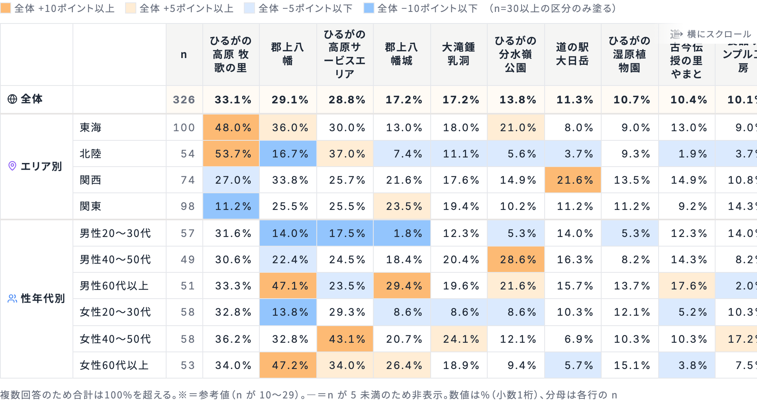
立ち寄りスポット（夏）
Q5_SUMMER
「ひるがの高原 牧歌の里」が最も多く 33.1%（326人中108人）。次いで「郡上八幡」29.1%。区分別ではエリア別の関東で「ひるがの高原 牧歌の里」が 11.2%と、全体より約22ポイント低い（n=98）。
出典: Q5_SUMMER。表の色は全体との差（橙＝高い、青＝低い。±5／±10 ポイント。n≥30 の区分のみ）。数値・n は表内
来訪の実態 ／ 集計・可視化: 株式会社DataBake ／ データ取得日 2026-10-01 ／ 集計日 2026-10-01 ／ v0.1.0（集計 2026-10-01）

Slide 27
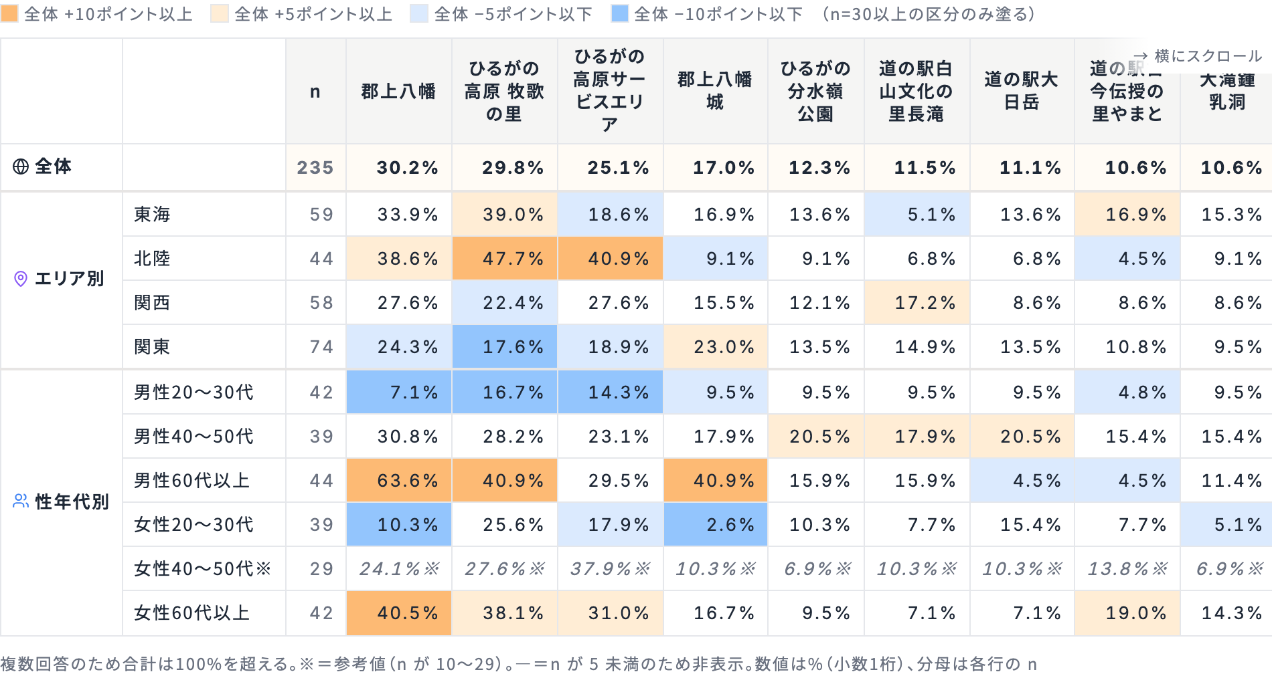
立ち寄りスポット（秋）
Q5_AUTUMN
「郡上八幡」が最も多く 30.2%（235人中71人）。次いで「ひるがの高原 牧歌の里」29.8%。区分別では性年代別の男性60代以上で「郡上八幡」が 63.6%と、全体より約33ポイント高い（n=44）。
出典: Q5_AUTUMN。表の色は全体との差（橙＝高い、青＝低い。±5／±10 ポイント。n≥30 の区分のみ）。数値・n は表内
来訪の実態 ／ 集計・可視化: 株式会社DataBake ／ データ取得日 2026-10-01 ／ 集計日 2026-10-01 ／ v0.1.0（集計 2026-10-01）

Slide 28
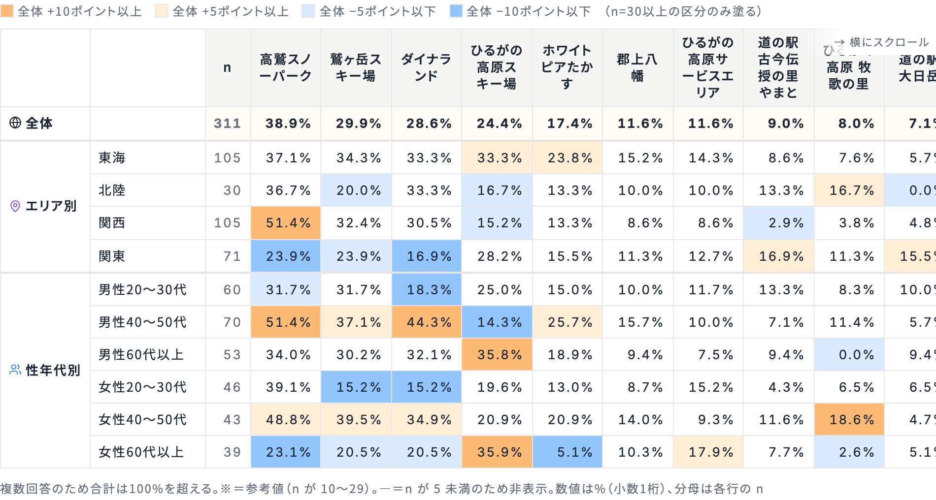
立ち寄りスポット（冬）
Q5_WINTER
「高鷲スノーパーク」が最も多く 38.9%（311人中121人）。次いで「鷲ヶ岳スキー場」29.9%。区分別では性年代別の女性60代以上で「高鷲スノーパーク」が 23.1%と、全体より約16ポイント低い（n=39）。
出典: Q5_WINTER。表の色は全体との差（橙＝高い、青＝低い。±5／±10 ポイント。n≥30 の区分のみ）。数値・n は表内
来訪の実態 ／ 集計・可視化: 株式会社DataBake ／ データ取得日 2026-10-01 ／ 集計日 2026-10-01 ／ v0.1.0（集計 2026-10-01）

Slide 29
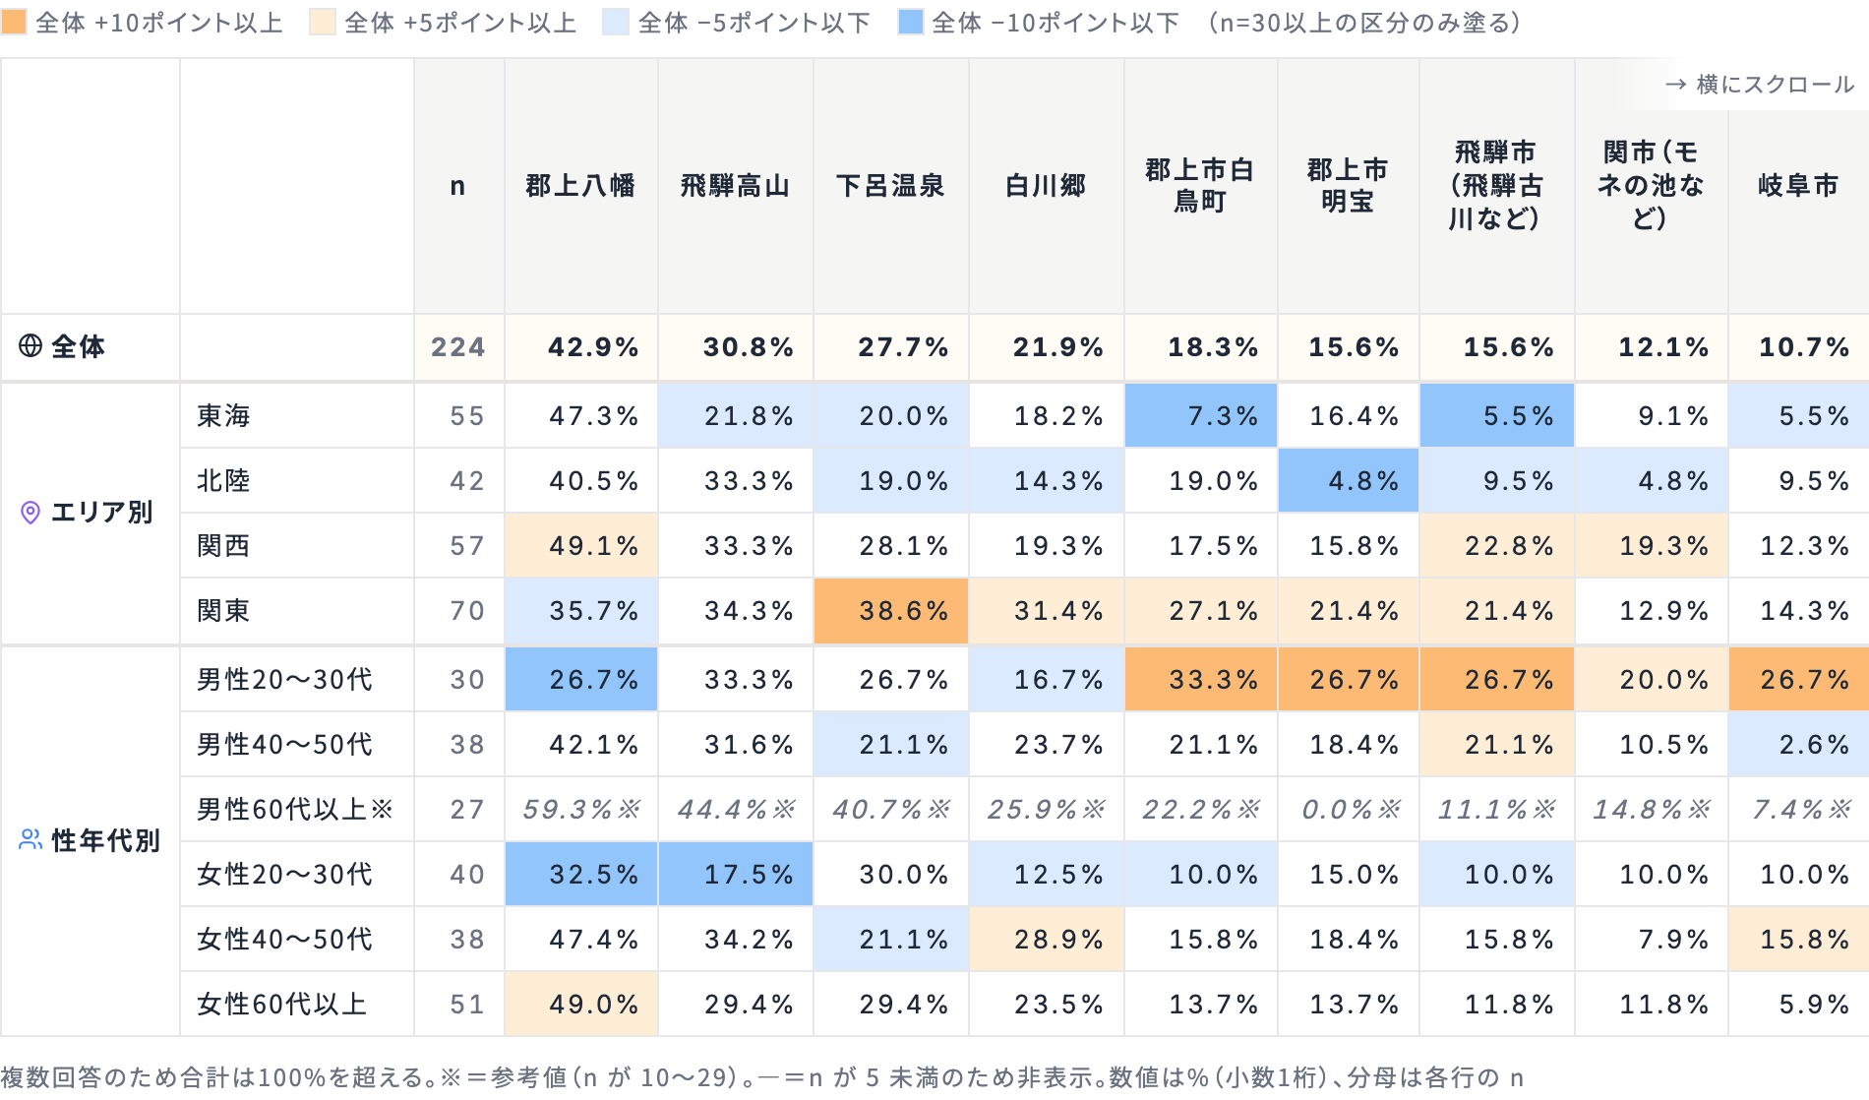
周遊した周辺地域（春）
Q6_SPRING
「郡上八幡」が最も多く 42.9%（224人中96人）。次いで「飛騨高山」30.8%。区分別では性年代別の男性20〜30代で「郡上八幡」が 26.7%と、全体より約16ポイント低い（n=30）。
出典: Q6_SPRING。表の色は全体との差（橙＝高い、青＝低い。±5／±10 ポイント。n≥30 の区分のみ）。数値・n は表内
来訪の実態 ／ 集計・可視化: 株式会社DataBake ／ データ取得日 2026-10-01 ／ 集計日 2026-10-01 ／ v0.1.0（集計 2026-10-01）

Slide 30
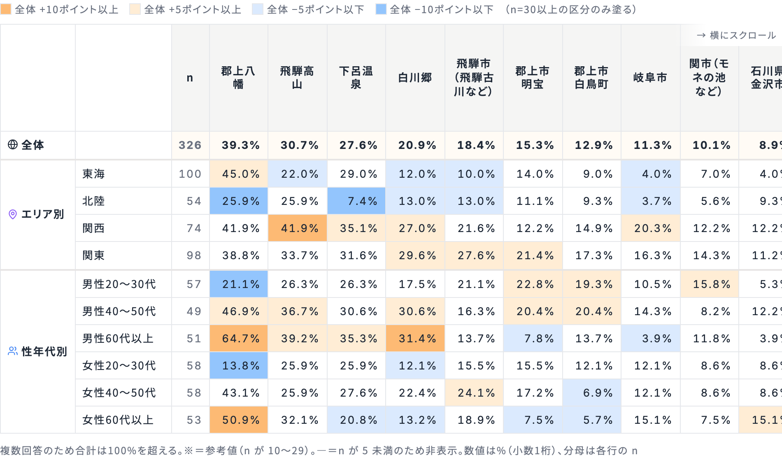
周遊した周辺地域（夏）
Q6_SUMMER
「郡上八幡」が最も多く 39.3%（326人中128人）。次いで「飛騨高山」30.7%。区分別では性年代別の女性20〜30代で「郡上八幡」が 13.8%と、全体より約25ポイント低い（n=58）。
出典: Q6_SUMMER。表の色は全体との差（橙＝高い、青＝低い。±5／±10 ポイント。n≥30 の区分のみ）。数値・n は表内
来訪の実態 ／ 集計・可視化: 株式会社DataBake ／ データ取得日 2026-10-01 ／ 集計日 2026-10-01 ／ v0.1.0（集計 2026-10-01）

Slide 31
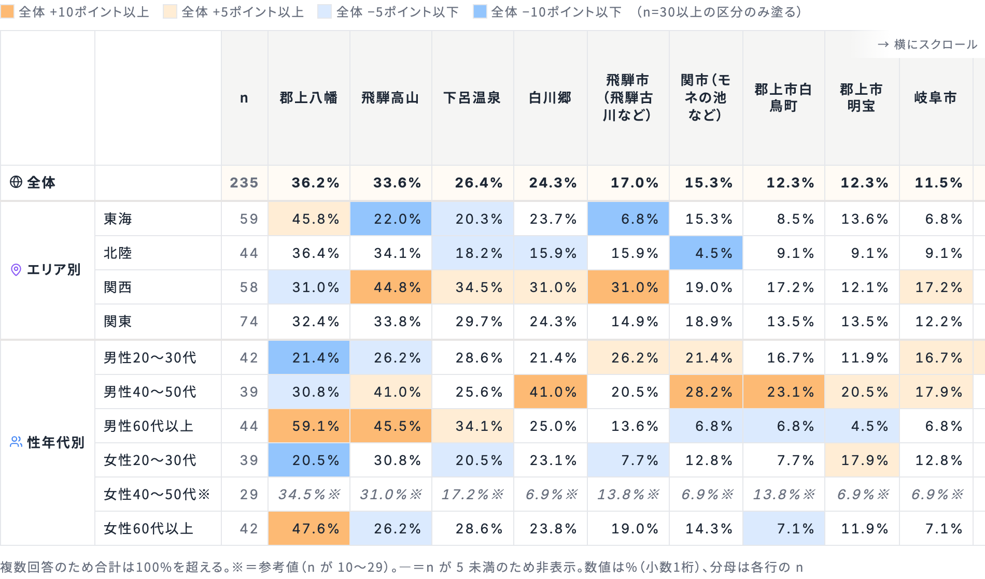
周遊した周辺地域（秋）
Q6_AUTUMN
「郡上八幡」が最も多く 36.2%（235人中85人）。次いで「飛騨高山」33.6%。区分別では性年代別の男性60代以上で「郡上八幡」が 59.1%と、全体より約23ポイント高い（n=44）。
出典: Q6_AUTUMN。表の色は全体との差（橙＝高い、青＝低い。±5／±10 ポイント。n≥30 の区分のみ）。数値・n は表内
来訪の実態 ／ 集計・可視化: 株式会社DataBake ／ データ取得日 2026-10-01 ／ 集計日 2026-10-01 ／ v0.1.0（集計 2026-10-01）

Slide 32
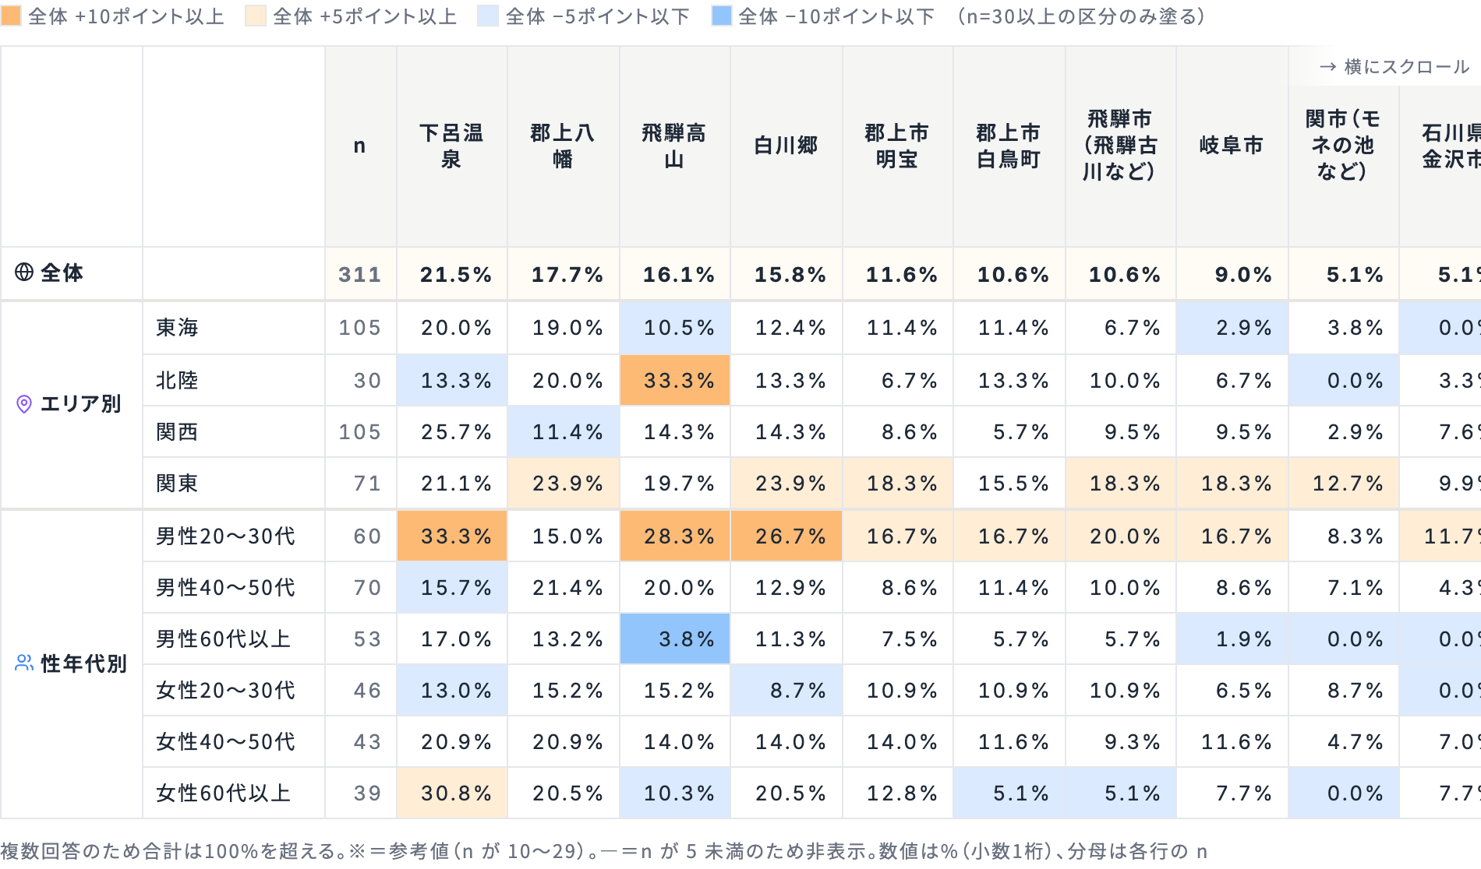
周遊した周辺地域（冬）
Q6_WINTER
「どこにも周遊していない（高鷲町のみ）」が 37.9%。それ以外では「下呂温泉」が最も多く 21.5%（311人中67人）。次いで「郡上八幡」17.7%。区分別では性年代別の男性60代以上で「どこにも周遊していない（高鷲町のみ）」が 60.4%と、全体より約22ポイント高い（n=53）。
出典: Q6_WINTER。表の色は全体との差（橙＝高い、青＝低い。±5／±10 ポイント。n≥30 の区分のみ）。数値・n は表内
来訪の実態 ／ 集計・可視化: 株式会社DataBake ／ データ取得日 2026-10-01 ／ 集計日 2026-10-01 ／ v0.1.0（集計 2026-10-01）

Slide 33
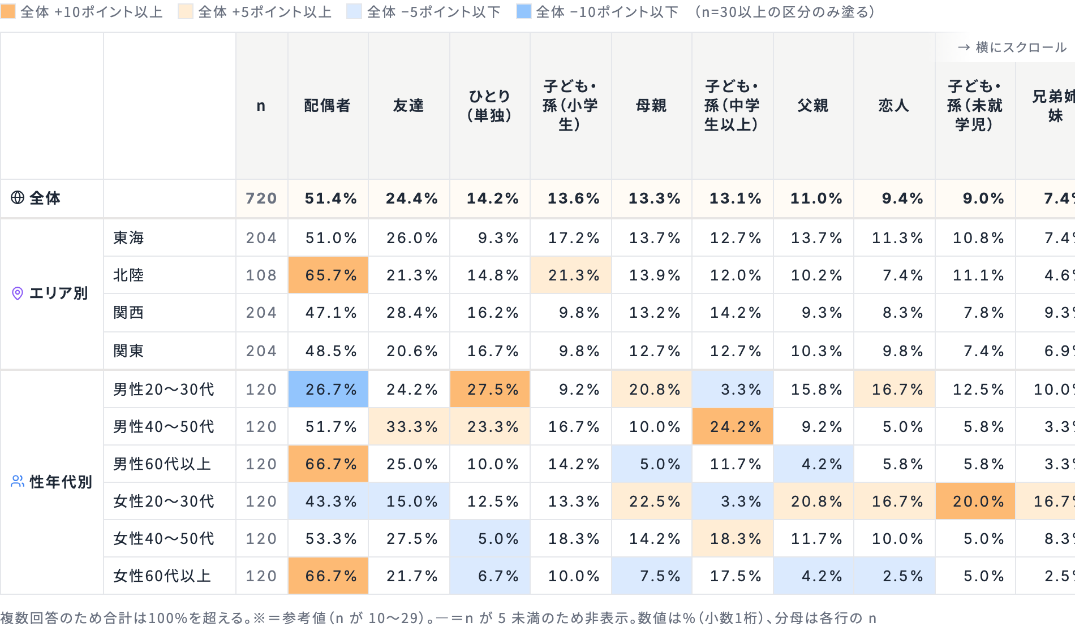
同行者
Q7
「配偶者」が最も多く 51.4%（720人中370人）。次いで「友達」24.4%。区分別では性年代別の男性20〜30代で「配偶者」が 26.7%と、全体より約25ポイント低い（n=120）。
出典: Q7。表の色は全体との差（橙＝高い、青＝低い。±5／±10 ポイント。n≥30 の区分のみ）。数値・n は表内
来訪の実態 ／ 集計・可視化: 株式会社DataBake ／ データ取得日 2026-10-01 ／ 集計日 2026-10-01 ／ v0.1.0（集計 2026-10-01）

Slide 34
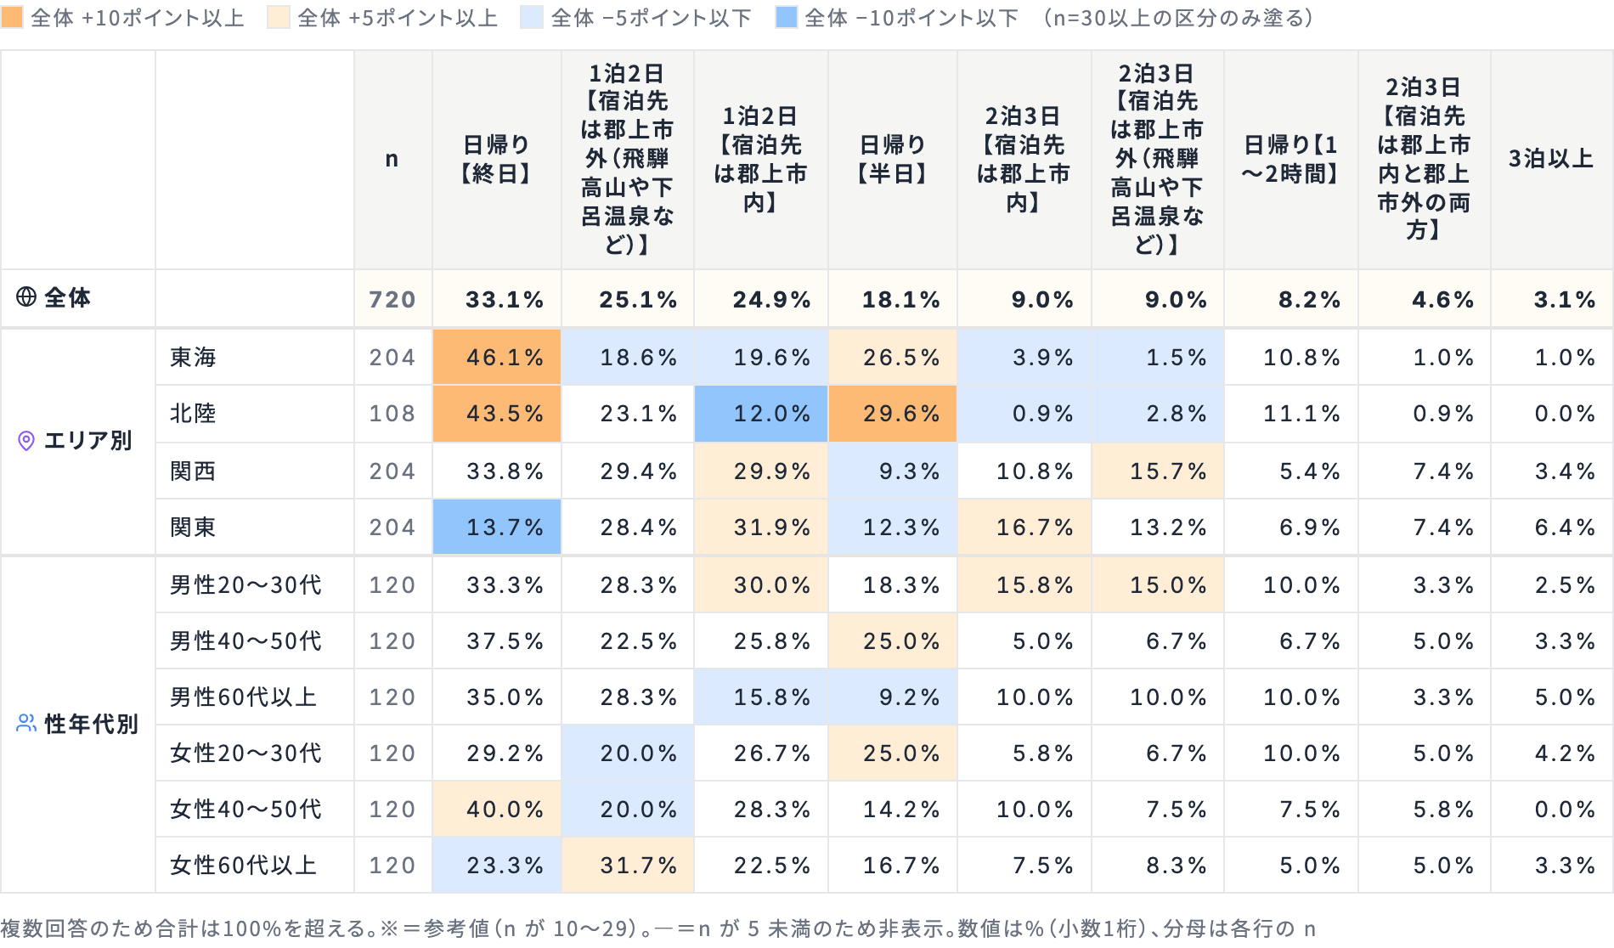
滞在期間・形態
Q8
「日帰り【終日】」が最も多く 33.1%（720人中238人）。次いで「1泊2日【宿泊先は郡上市外（飛騨高山や下呂温泉など）】」25.1%。区分別ではエリア別の関東で「日帰り【終日】」が 13.7%と、全体より約19ポイント低い（n=204）。
出典: Q8。表の色は全体との差（橙＝高い、青＝低い。±5／±10 ポイント。n≥30 の区分のみ）。数値・n は表内
来訪の実態 ／ 集計・可視化: 株式会社DataBake ／ データ取得日 2026-10-01 ／ 集計日 2026-10-01 ／ v0.1.0（集計 2026-10-01）

Slide 35
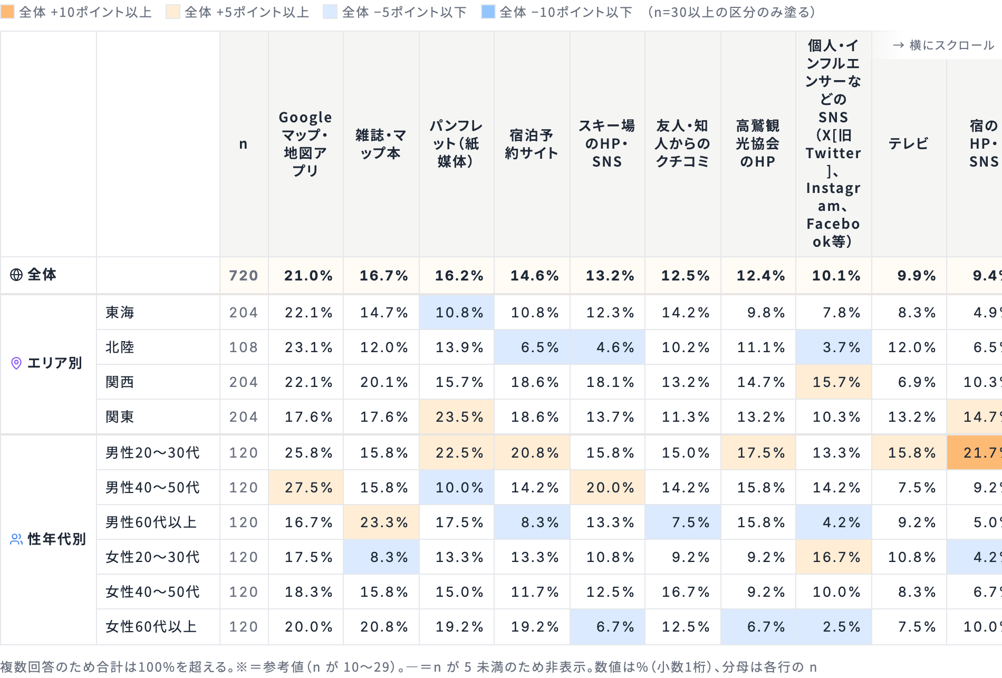
情報源（旅マエ）
Q9_PRE
「何も見ていない」が 26.7%。それ以外では「Googleマップ・地図アプリ」が最も多く 21.0%（720人中151人）。次いで「雑誌・マップ本」16.7%。区分別では性年代別の男性20〜30代で「生成AI（ChatGPTなど）」が 20.8%と、全体より約13ポイント高い（n=120）。
出典: Q9_PRE。表の色は全体との差（橙＝高い、青＝低い。±5／±10 ポイント。n≥30 の区分のみ）。数値・n は表内
来訪の実態 ／ 集計・可視化: 株式会社DataBake ／ データ取得日 2026-10-01 ／ 集計日 2026-10-01 ／ v0.1.0（集計 2026-10-01）

Slide 36
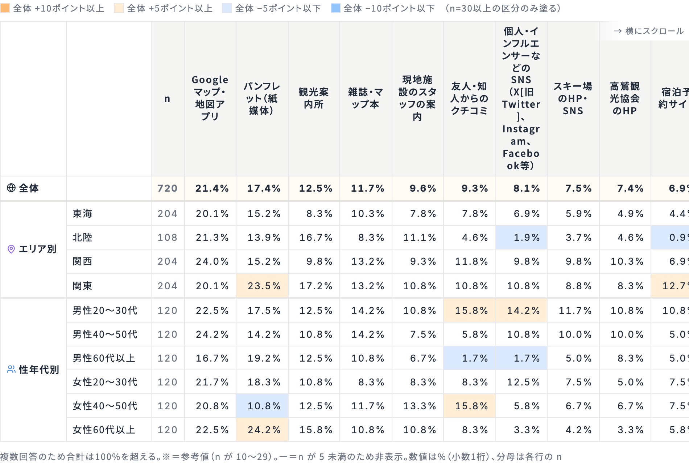
情報源（旅ナカ）
Q9_DURING
「何も見ていない」が 32.6%。それ以外では「Googleマップ・地図アプリ」が最も多く 21.4%（720人中154人）。次いで「パンフレット（紙媒体）」17.4%。区分別では性年代別の男性20〜30代で「何も見ていない」が 20.0%と、全体より約13ポイント低い（n=120）。
出典: Q9_DURING。表の色は全体との差（橙＝高い、青＝低い。±5／±10 ポイント。n≥30 の区分のみ）。数値・n は表内
来訪の実態 ／ 集計・可視化: 株式会社DataBake ／ データ取得日 2026-10-01 ／ 集計日 2026-10-01 ／ v0.1.0（集計 2026-10-01）

Slide 37
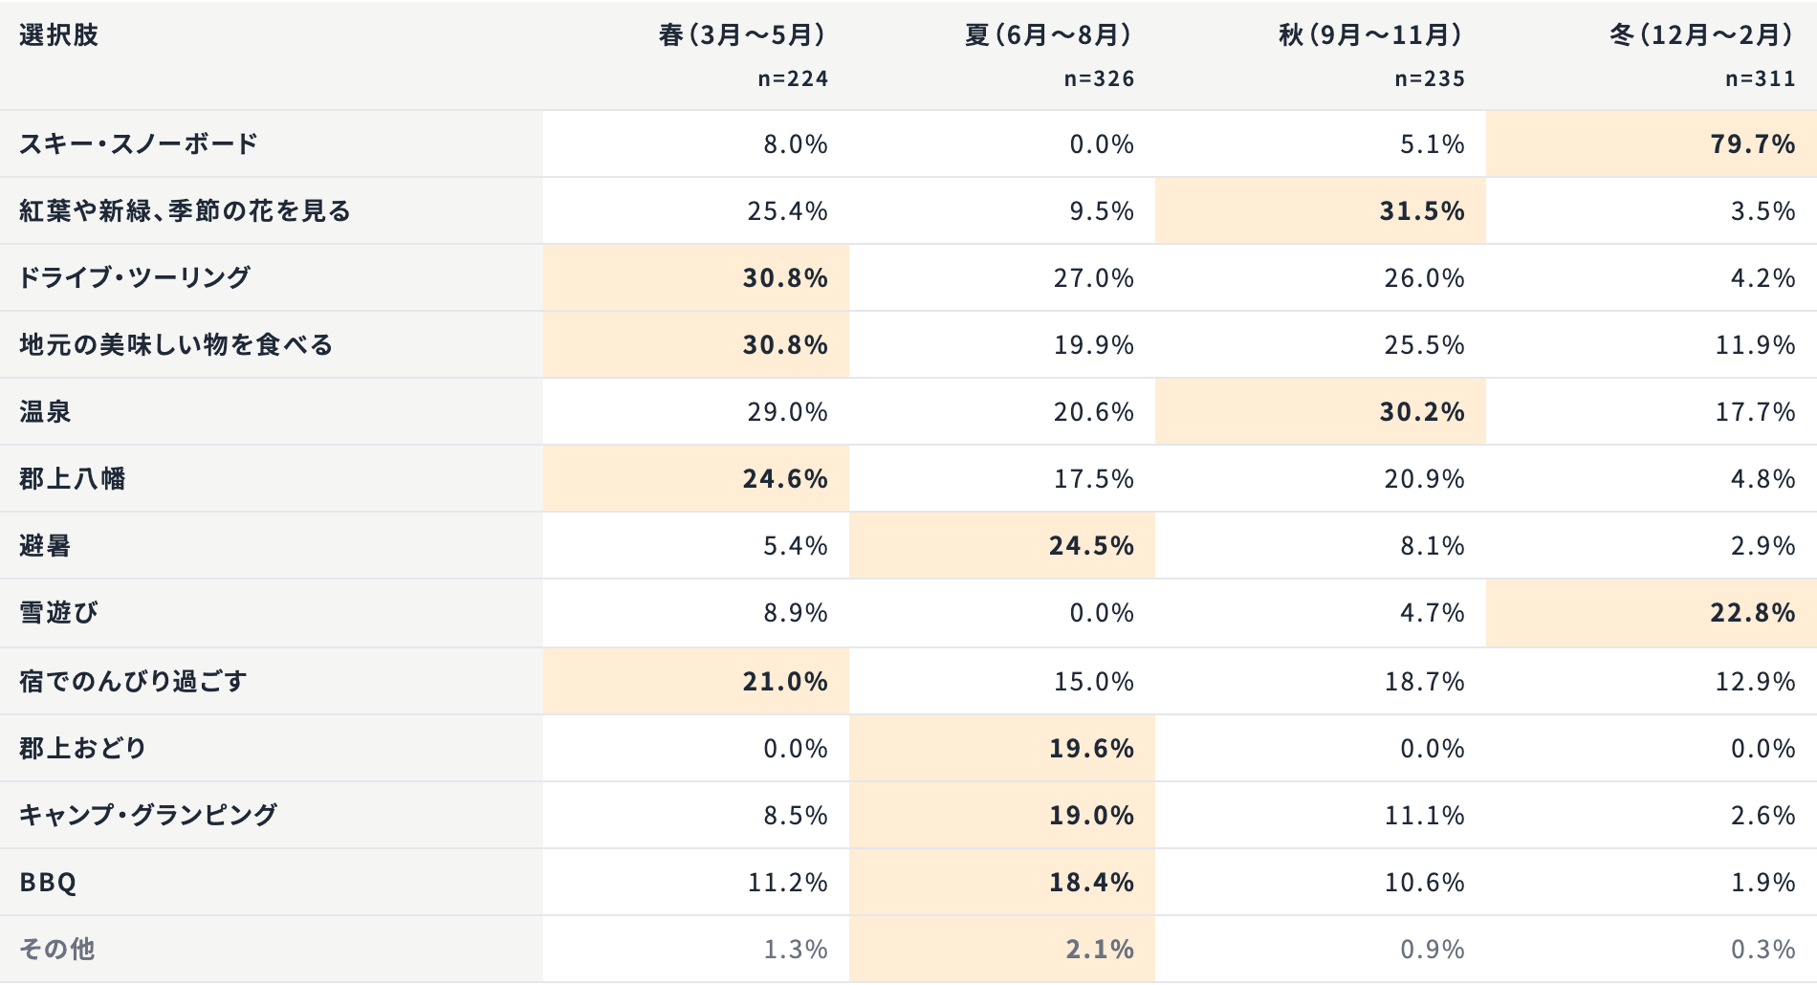
旅の目的を季節で並べて見る（上位 12）
G_Q4
列ごとの最多: 春（3月～5月）は「ドライブ・ツーリング」 30.8%、夏（6月～8月）は「ドライブ・ツーリング」 27.0%、秋（9月～11月）は「紅葉や新緑、季節の花を見る」 31.5%、冬（12月～2月）は「スキー・スノーボード」 79.7%。
出典: G_Q4。表の色は全体との差（橙＝高い、青＝低い。±5／±10 ポイント。n≥30 の区分のみ）。数値・n は表内
来訪の実態 ／ 集計・可視化: 株式会社DataBake ／ データ取得日 2026-10-01 ／ 集計日 2026-10-01 ／ v0.1.0（集計 2026-10-01）

Slide 38
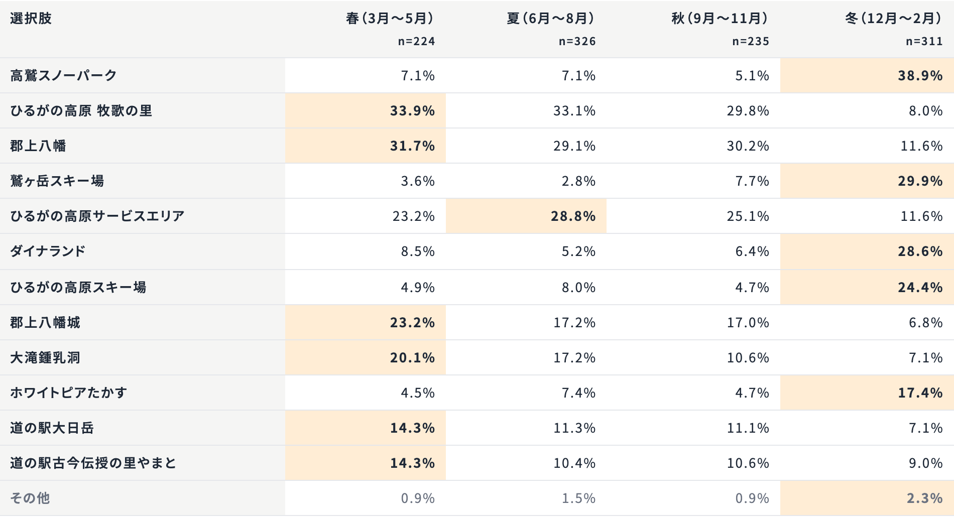
立ち寄りスポットを季節で並べて見る（上位 12）
G_Q5
列ごとの最多: 春（3月～5月）は「ひるがの高原 牧歌の里」 33.9%、夏（6月～8月）は「ひるがの高原 牧歌の里」 33.1%、秋（9月～11月）は「郡上八幡」 30.2%、冬（12月～2月）は「高鷲スノーパーク」 38.9%。
出典: G_Q5。表の色は全体との差（橙＝高い、青＝低い。±5／±10 ポイント。n≥30 の区分のみ）。数値・n は表内
来訪の実態 ／ 集計・可視化: 株式会社DataBake ／ データ取得日 2026-10-01 ／ 集計日 2026-10-01 ／ v0.1.0（集計 2026-10-01）

Slide 39
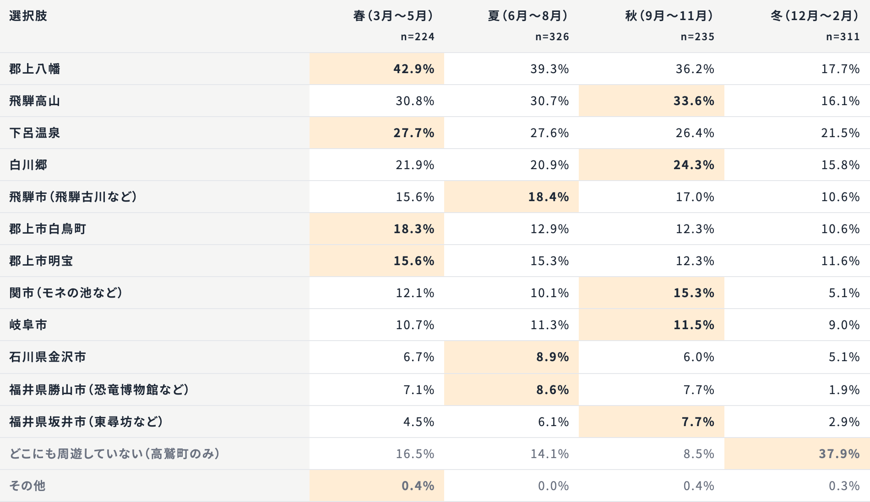
周遊した周辺地域を季節で並べて見る（上位 12）
G_Q6
列ごとの最多: 春（3月～5月）は「郡上八幡」 42.9%、夏（6月～8月）は「郡上八幡」 39.3%、秋（9月～11月）は「郡上八幡」 36.2%、冬（12月～2月）は「下呂温泉」 21.5%。
出典: G_Q6。表の色は全体との差（橙＝高い、青＝低い。±5／±10 ポイント。n≥30 の区分のみ）。数値・n は表内
来訪の実態 ／ 集計・可視化: 株式会社DataBake ／ データ取得日 2026-10-01 ／ 集計日 2026-10-01 ／ v0.1.0（集計 2026-10-01）

Slide 40
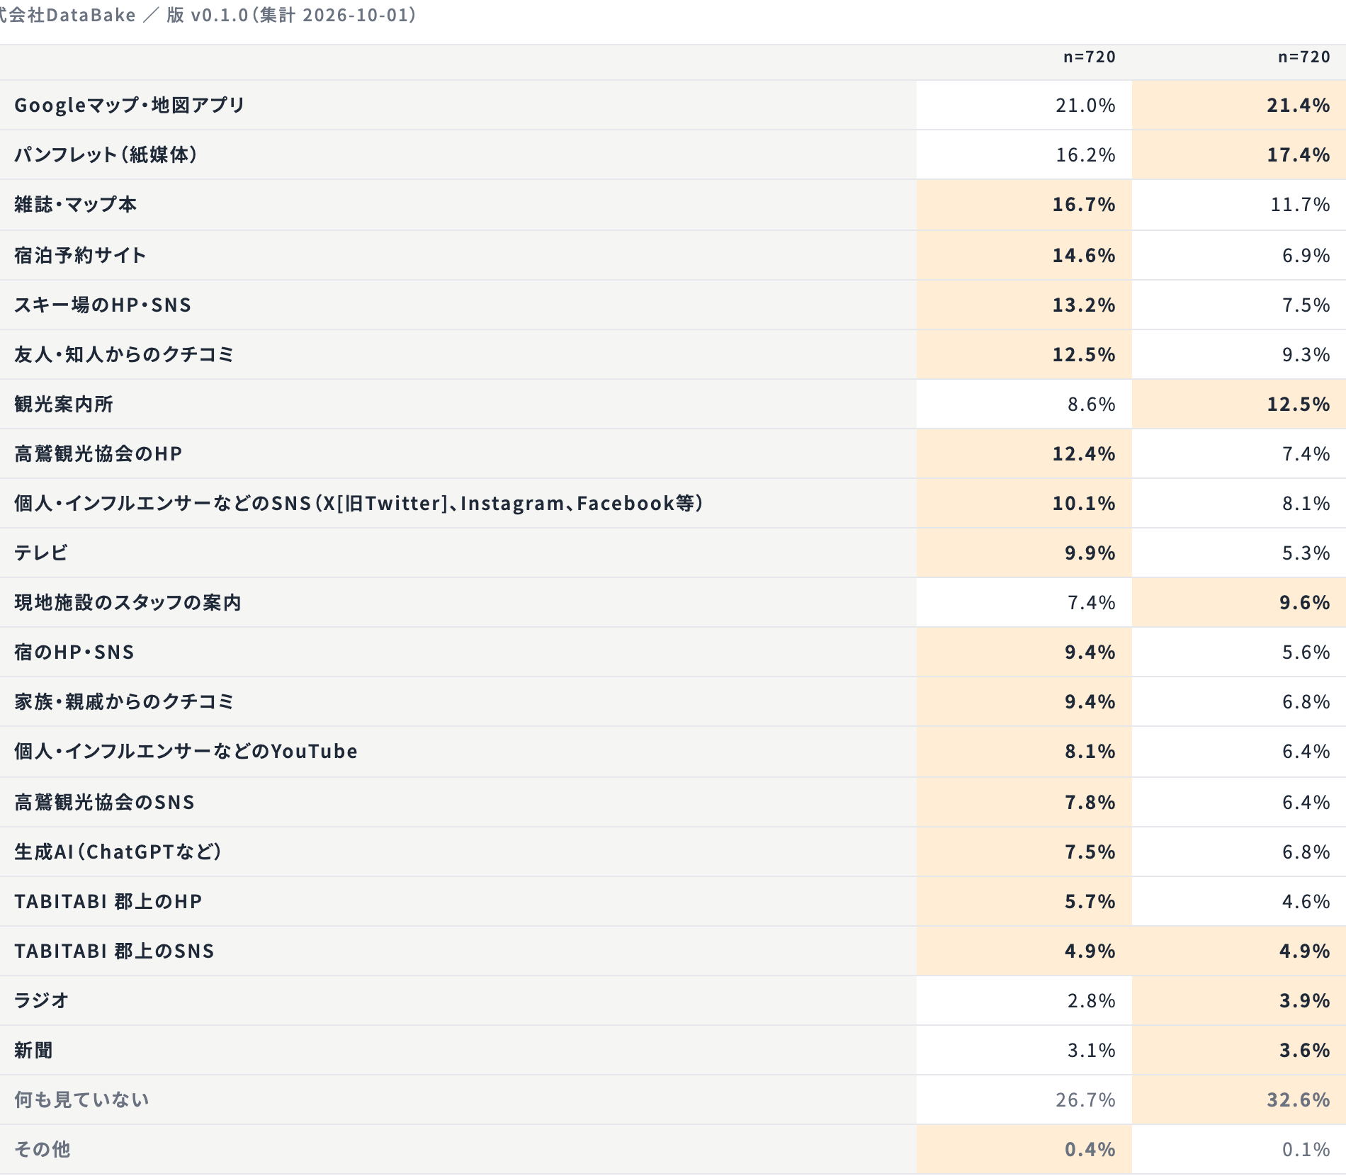
情報源を旅マエ・旅ナカで並べて見る
G_Q9
列ごとの最多: 旅マエ（旅行前）は「Googleマップ・地図アプリ」 21.0%、旅ナカ（旅行中）は「Googleマップ・地図アプリ」 21.4%。
出典: G_Q9。表の色は全体との差（橙＝高い、青＝低い。±5／±10 ポイント。n≥30 の区分のみ）。数値・n は表内
来訪の実態 ／ 集計・可視化: 株式会社DataBake ／ データ取得日 2026-10-01 ／ 集計日 2026-10-01 ／ v0.1.0（集計 2026-10-01）

Slide 41
来訪者の評価
各設問は「全体 → エリア別 → 年代別 → 来訪経験別」の固定順。図の中の n が分母。
来訪者の評価 ／ 集計・可視化: 株式会社DataBake ／ データ取得日 2026-10-01 ／ 集計日 2026-10-01 ／ v0.1.0（集計 2026-10-01）

Slide 42
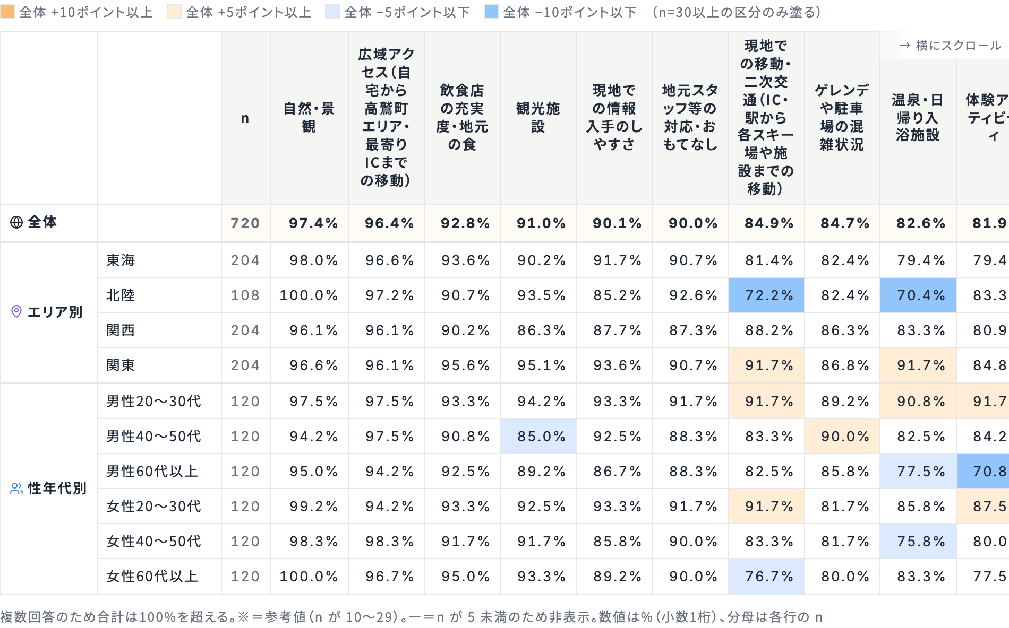
経験した項目
Q13X
「自然・景観」が最も多く 97.4%（720人中701人）。次いで「広域アクセス（自宅から高鷲町エリア・最寄りICまでの移動）」96.4%。区分別ではエリア別の関東で「夜のコンテンツ（飲み屋など）」が 81.9%と、全体より約13ポイント高い（n=204）。
出典: Q13X。表の色は全体との差（橙＝高い、青＝低い。±5／±10 ポイント。n≥30 の区分のみ）。数値・n は表内
来訪者の評価 ／ 集計・可視化: 株式会社DataBake ／ データ取得日 2026-10-01 ／ 集計日 2026-10-01 ／ v0.1.0（集計 2026-10-01）

Slide 43
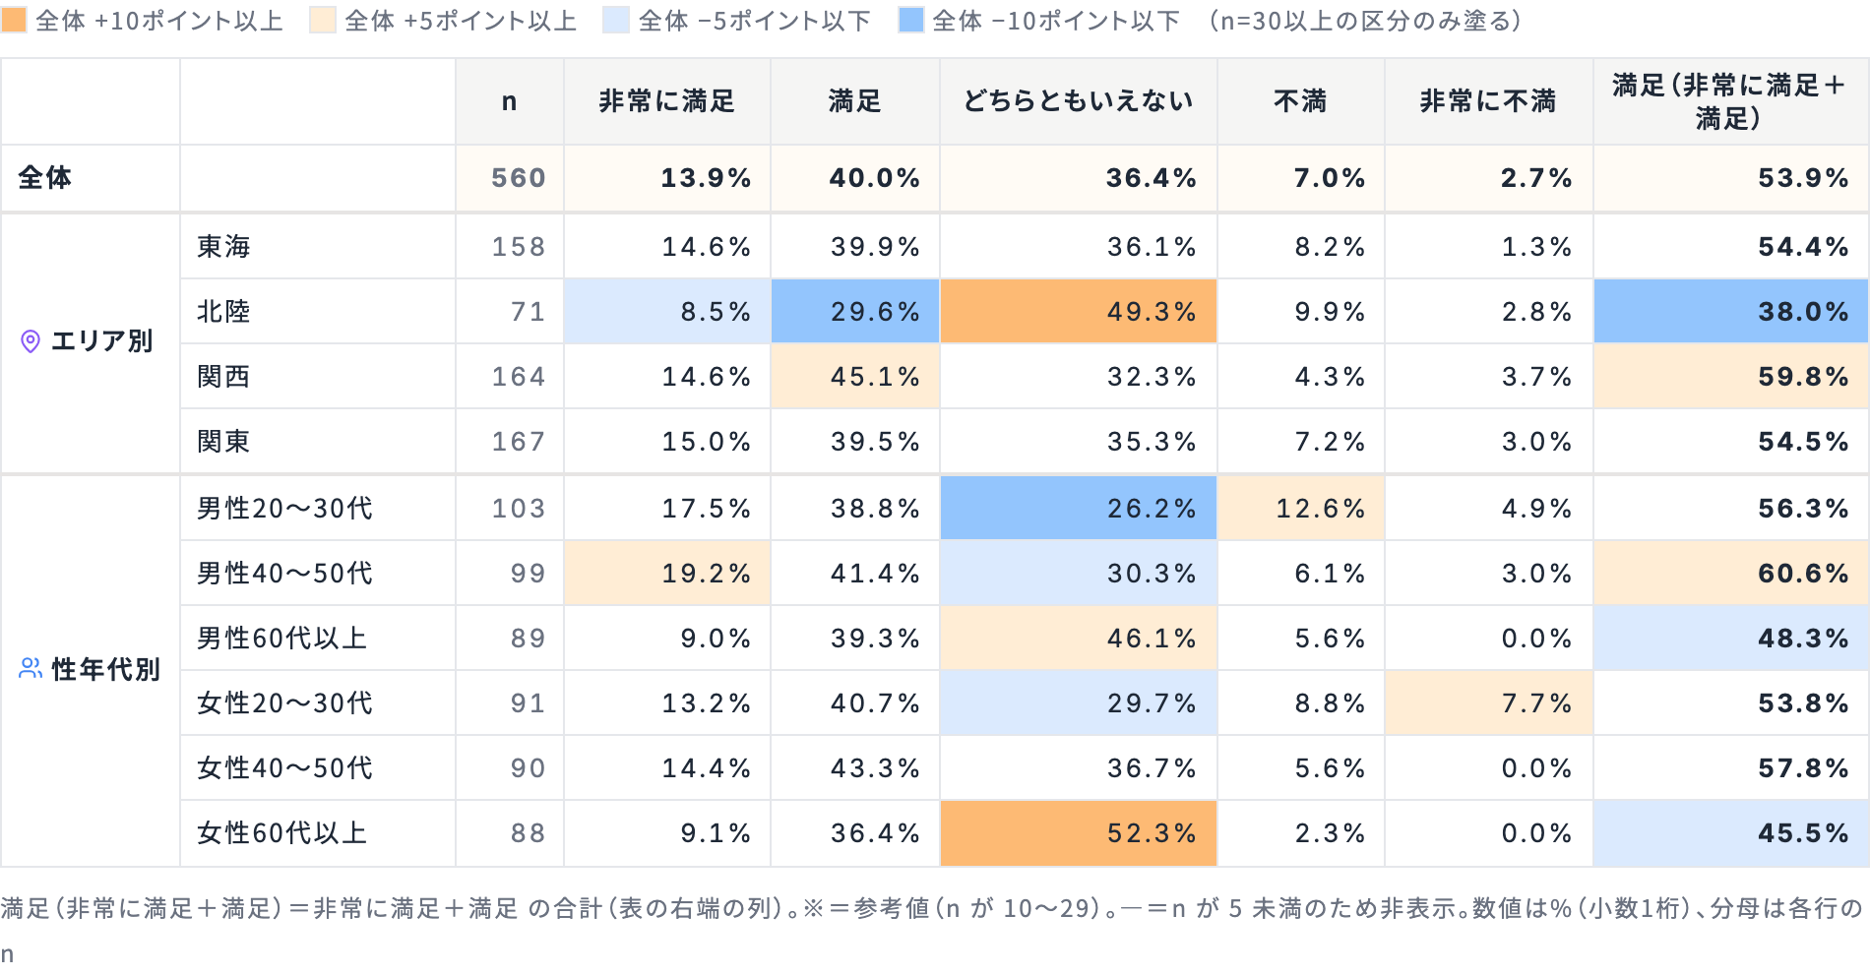
満足度: スキー場
Q13_1
「満足（非常に満足＋満足）」は 53.9%（560人中302人）。区分別ではエリア別の北陸で「満足（非常に満足＋満足）」が 38.0%と、全体より約16ポイント低い。
出典: Q13_1。表の色は全体との差（橙＝高い、青＝低い。±5／±10 ポイント。n≥30 の区分のみ）。数値・n は表内
来訪者の評価 ／ 集計・可視化: 株式会社DataBake ／ データ取得日 2026-10-01 ／ 集計日 2026-10-01 ／ v0.1.0（集計 2026-10-01）

Slide 44
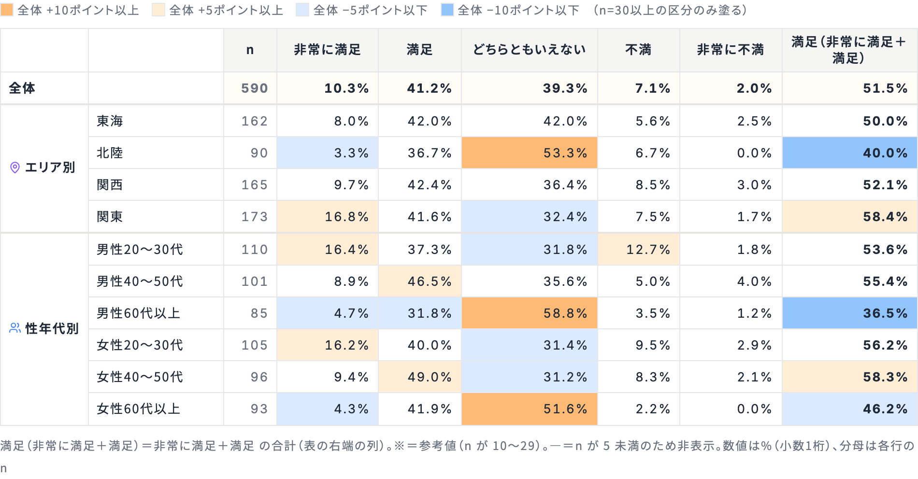
満足度: 体験アクティビティ
Q13_2
「満足（非常に満足＋満足）」は 51.5%（590人中304人）。区分別では性年代別の男性60代以上で「満足（非常に満足＋満足）」が 36.5%と、全体より約15ポイント低い。
出典: Q13_2。表の色は全体との差（橙＝高い、青＝低い。±5／±10 ポイント。n≥30 の区分のみ）。数値・n は表内
来訪者の評価 ／ 集計・可視化: 株式会社DataBake ／ データ取得日 2026-10-01 ／ 集計日 2026-10-01 ／ v0.1.0（集計 2026-10-01）

Slide 45
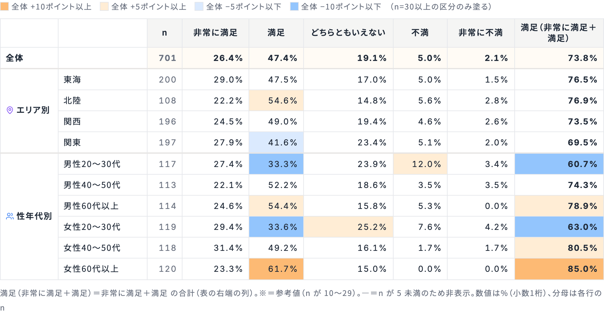
満足度: 自然・景観
Q13_3
「満足（非常に満足＋満足）」は 73.8%（701人中517人）。区分別では性年代別の男性20〜30代で「満足（非常に満足＋満足）」が 60.7%と、全体より約13ポイント低い。
出典: Q13_3。表の色は全体との差（橙＝高い、青＝低い。±5／±10 ポイント。n≥30 の区分のみ）。数値・n は表内
来訪者の評価 ／ 集計・可視化: 株式会社DataBake ／ データ取得日 2026-10-01 ／ 集計日 2026-10-01 ／ v0.1.0（集計 2026-10-01）

Slide 46
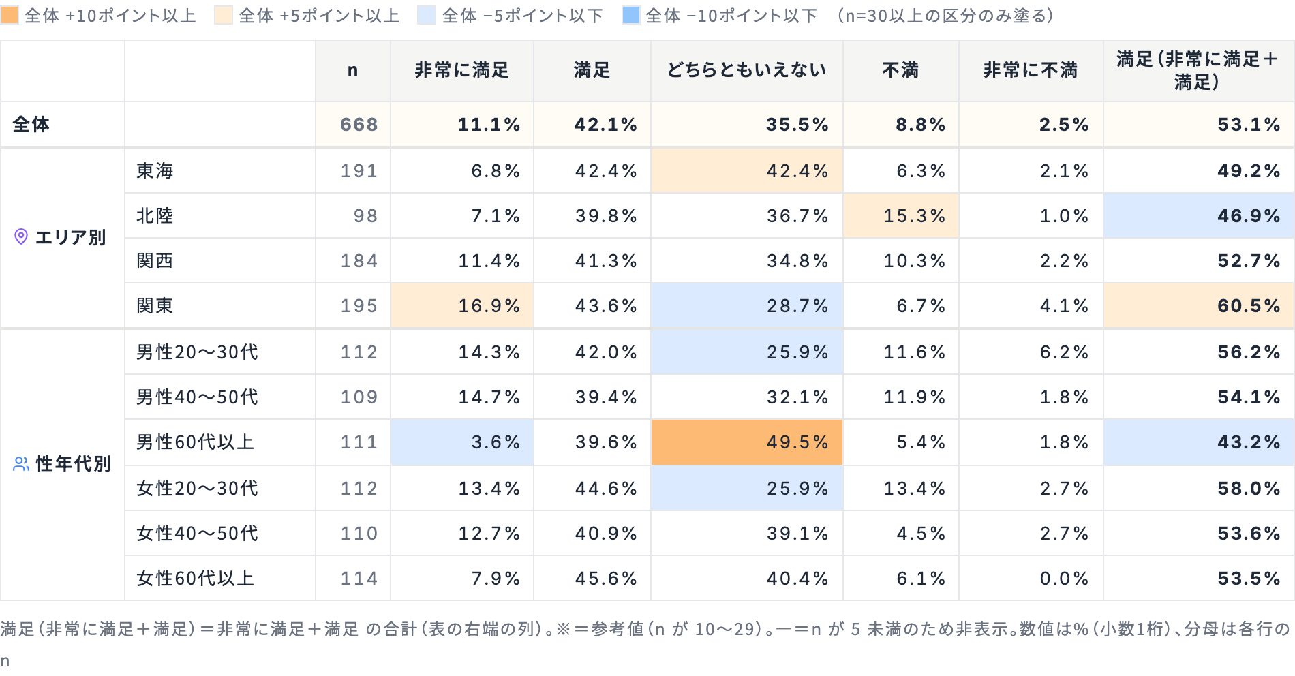
満足度: 飲食店の充実度・地元の食
Q13_4
「満足（非常に満足＋満足）」は 53.1%（668人中355人）。
出典: Q13_4。表の色は全体との差（橙＝高い、青＝低い。±5／±10 ポイント。n≥30 の区分のみ）。数値・n は表内
来訪者の評価 ／ 集計・可視化: 株式会社DataBake ／ データ取得日 2026-10-01 ／ 集計日 2026-10-01 ／ v0.1.0（集計 2026-10-01）

Slide 47
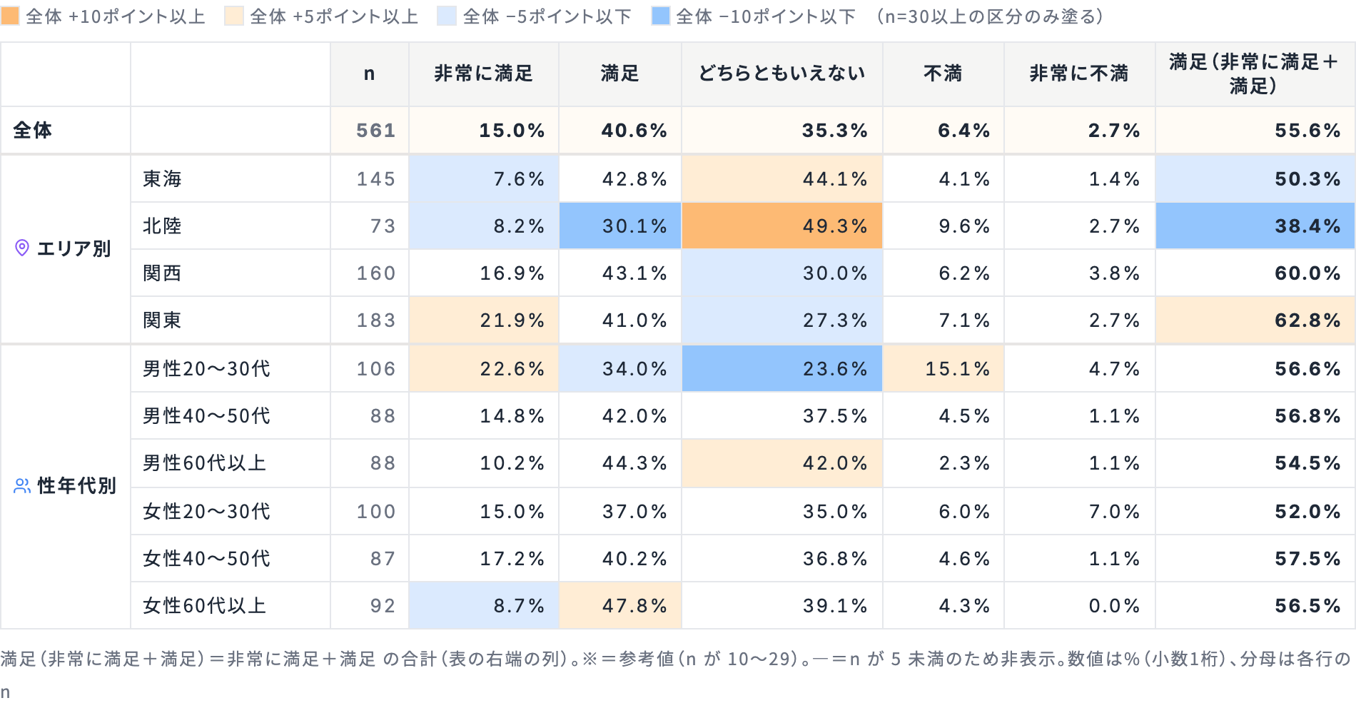
満足度: 宿泊施設
Q13_5
「満足（非常に満足＋満足）」は 55.6%（561人中312人）。区分別ではエリア別の北陸で「満足（非常に満足＋満足）」が 38.4%と、全体より約17ポイント低い。
出典: Q13_5。表の色は全体との差（橙＝高い、青＝低い。±5／±10 ポイント。n≥30 の区分のみ）。数値・n は表内
来訪者の評価 ／ 集計・可視化: 株式会社DataBake ／ データ取得日 2026-10-01 ／ 集計日 2026-10-01 ／ v0.1.0（集計 2026-10-01）

Slide 48
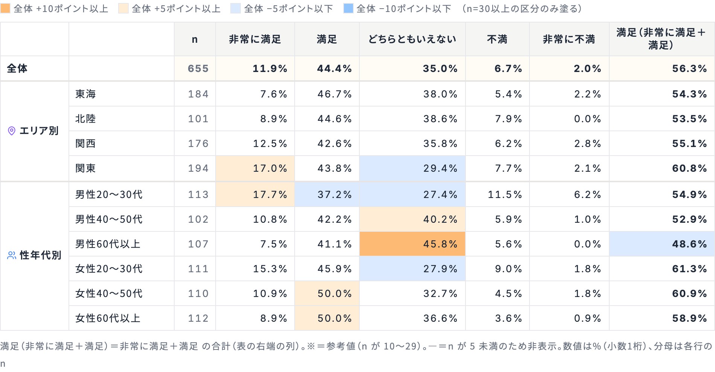
満足度: 観光施設
Q13_6
「満足（非常に満足＋満足）」は 56.3%（655人中369人）。
出典: Q13_6。表の色は全体との差（橙＝高い、青＝低い。±5／±10 ポイント。n≥30 の区分のみ）。数値・n は表内
来訪者の評価 ／ 集計・可視化: 株式会社DataBake ／ データ取得日 2026-10-01 ／ 集計日 2026-10-01 ／ v0.1.0（集計 2026-10-01）

Slide 49
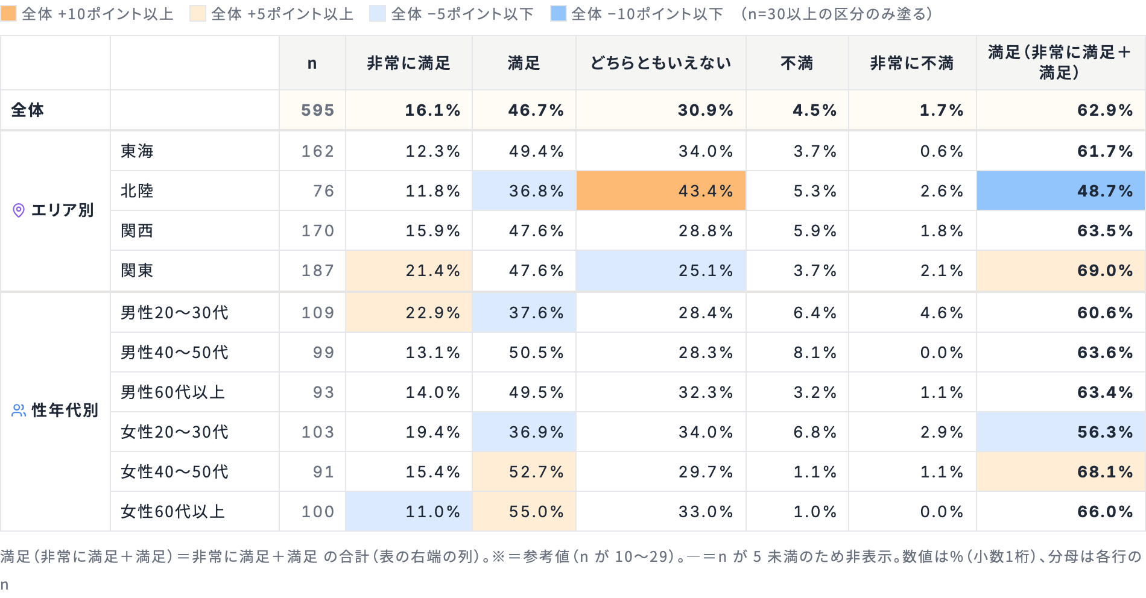
満足度: 温泉・日帰り入浴施設
Q13_7
「満足（非常に満足＋満足）」は 62.9%（595人中374人）。区分別ではエリア別の北陸で「満足（非常に満足＋満足）」が 48.7%と、全体より約14ポイント低い。
出典: Q13_7。表の色は全体との差（橙＝高い、青＝低い。±5／±10 ポイント。n≥30 の区分のみ）。数値・n は表内
来訪者の評価 ／ 集計・可視化: 株式会社DataBake ／ データ取得日 2026-10-01 ／ 集計日 2026-10-01 ／ v0.1.0（集計 2026-10-01）

Slide 50
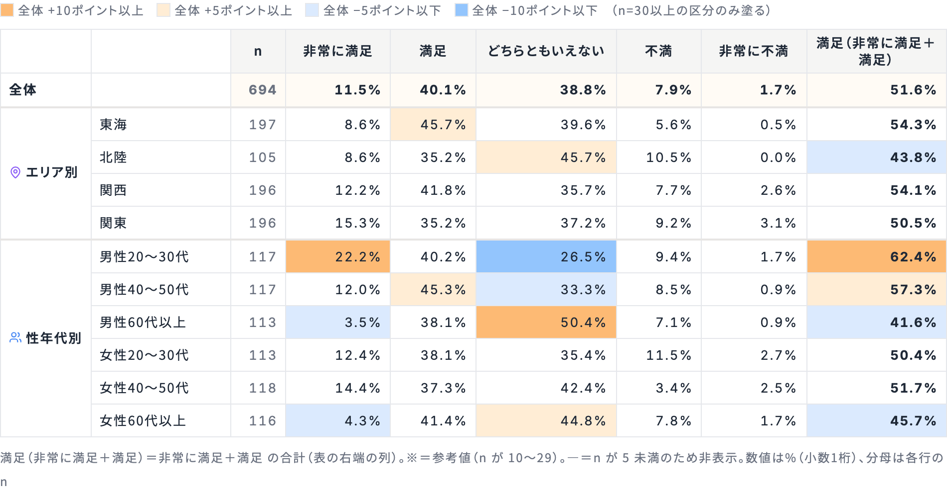
満足度: 広域アクセス
Q13_8
「満足（非常に満足＋満足）」は 51.6%（694人中358人）。区分別では性年代別の男性20〜30代で「満足（非常に満足＋満足）」が 62.4%と、全体より約11ポイント高い。
出典: Q13_8。表の色は全体との差（橙＝高い、青＝低い。±5／±10 ポイント。n≥30 の区分のみ）。数値・n は表内
来訪者の評価 ／ 集計・可視化: 株式会社DataBake ／ データ取得日 2026-10-01 ／ 集計日 2026-10-01 ／ v0.1.0（集計 2026-10-01）

Slide 51
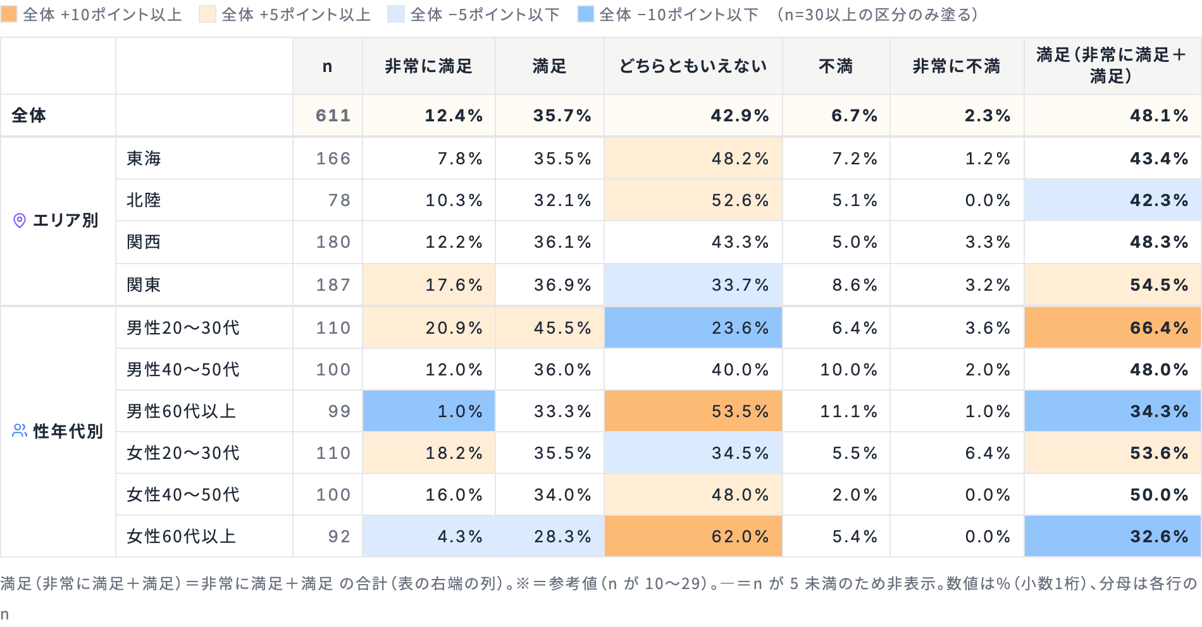
満足度: 現地での移動・二次交通
Q13_9
「満足（非常に満足＋満足）」は 48.1%（611人中294人）。区分別では性年代別の男性20〜30代で「満足（非常に満足＋満足）」が 66.4%と、全体より約18ポイント高い。
出典: Q13_9。表の色は全体との差（橙＝高い、青＝低い。±5／±10 ポイント。n≥30 の区分のみ）。数値・n は表内
来訪者の評価 ／ 集計・可視化: 株式会社DataBake ／ データ取得日 2026-10-01 ／ 集計日 2026-10-01 ／ v0.1.0（集計 2026-10-01）

Slide 52
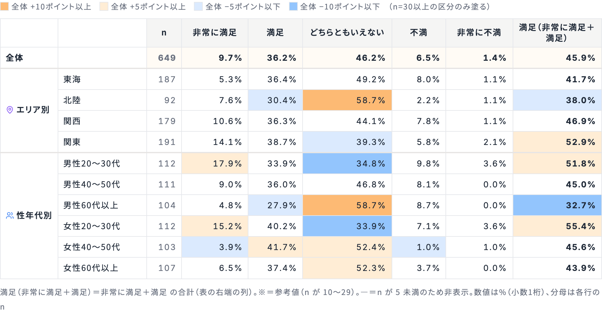
満足度: 現地での情報入手のしやすさ
Q13_10
「満足（非常に満足＋満足）」は 45.9%（649人中298人）。区分別では性年代別の男性60代以上で「満足（非常に満足＋満足）」が 32.7%と、全体より約13ポイント低い。
出典: Q13_10。表の色は全体との差（橙＝高い、青＝低い。±5／±10 ポイント。n≥30 の区分のみ）。数値・n は表内
来訪者の評価 ／ 集計・可視化: 株式会社DataBake ／ データ取得日 2026-10-01 ／ 集計日 2026-10-01 ／ v0.1.0（集計 2026-10-01）

Slide 53
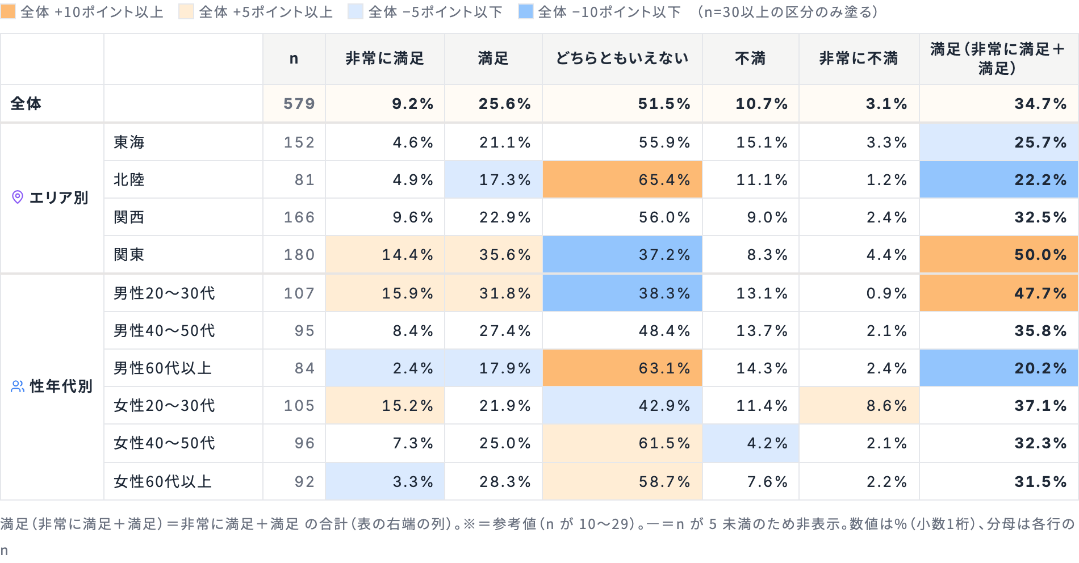
満足度: Wi-Fi環境
Q13_11
「満足（非常に満足＋満足）」は 34.7%（579人中201人）。区分別ではエリア別の関東で「満足（非常に満足＋満足）」が 50.0%と、全体より約15ポイント高い。
出典: Q13_11。表の色は全体との差（橙＝高い、青＝低い。±5／±10 ポイント。n≥30 の区分のみ）。数値・n は表内
来訪者の評価 ／ 集計・可視化: 株式会社DataBake ／ データ取得日 2026-10-01 ／ 集計日 2026-10-01 ／ v0.1.0（集計 2026-10-01）

Slide 54
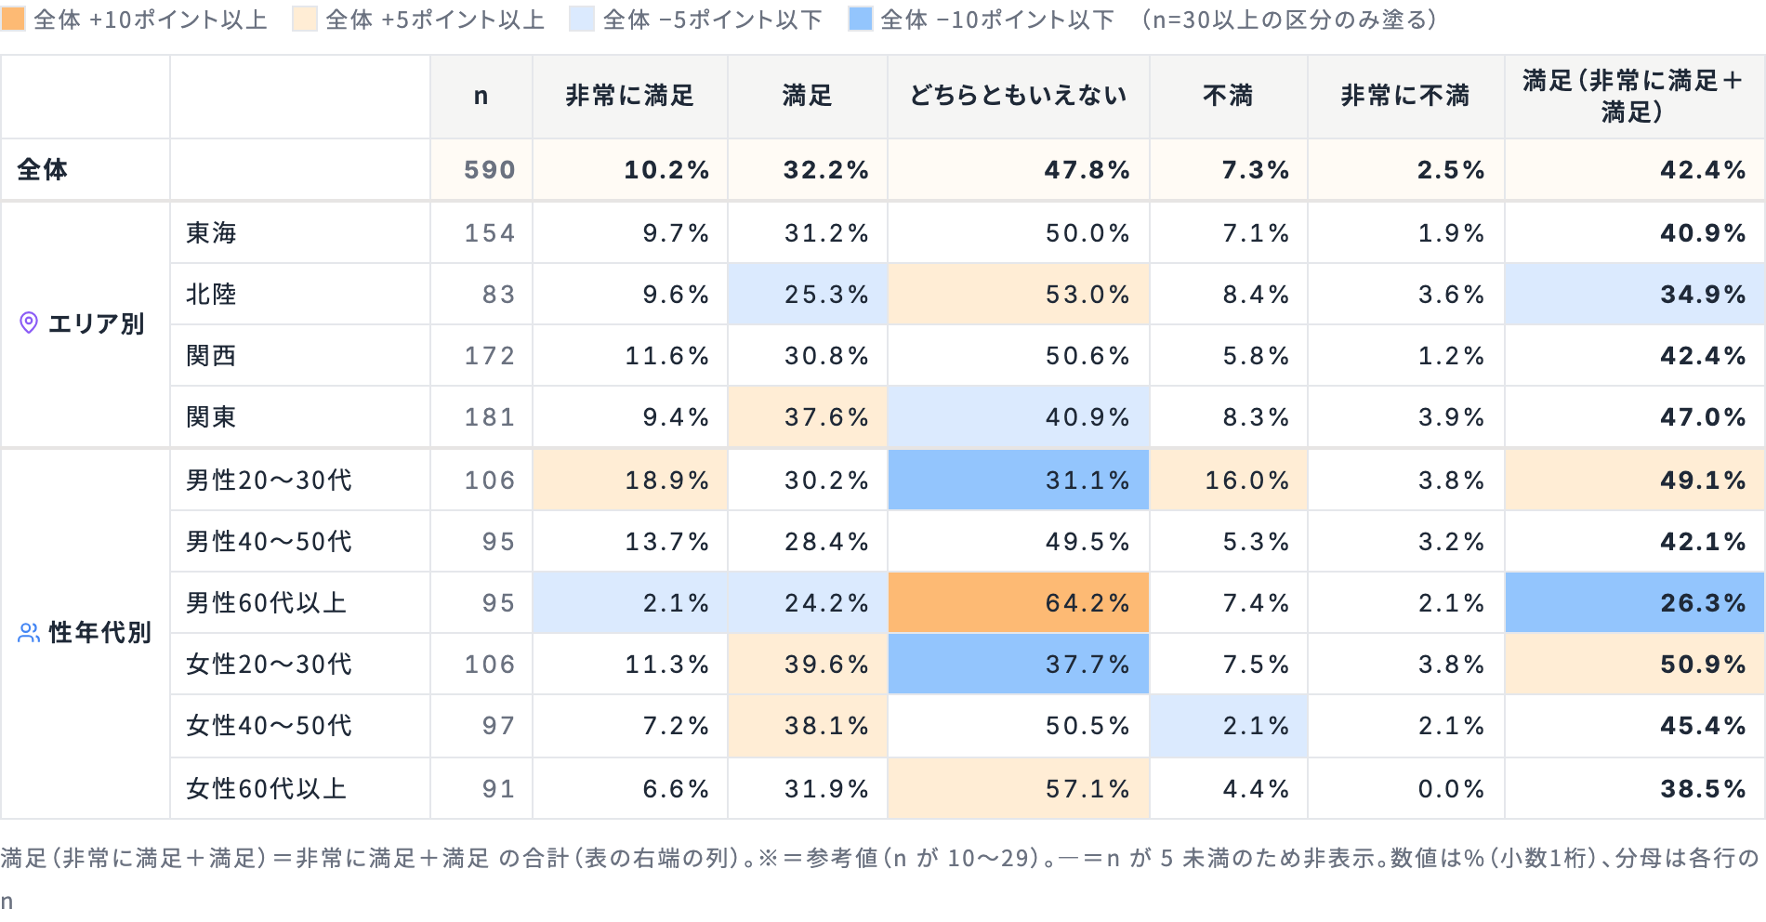
満足度: 決済環境
Q13_12
「満足（非常に満足＋満足）」は 42.4%（590人中250人）。区分別では性年代別の男性60代以上で「満足（非常に満足＋満足）」が 26.3%と、全体より約16ポイント低い。
出典: Q13_12。表の色は全体との差（橙＝高い、青＝低い。±5／±10 ポイント。n≥30 の区分のみ）。数値・n は表内
来訪者の評価 ／ 集計・可視化: 株式会社DataBake ／ データ取得日 2026-10-01 ／ 集計日 2026-10-01 ／ v0.1.0（集計 2026-10-01）

Slide 55
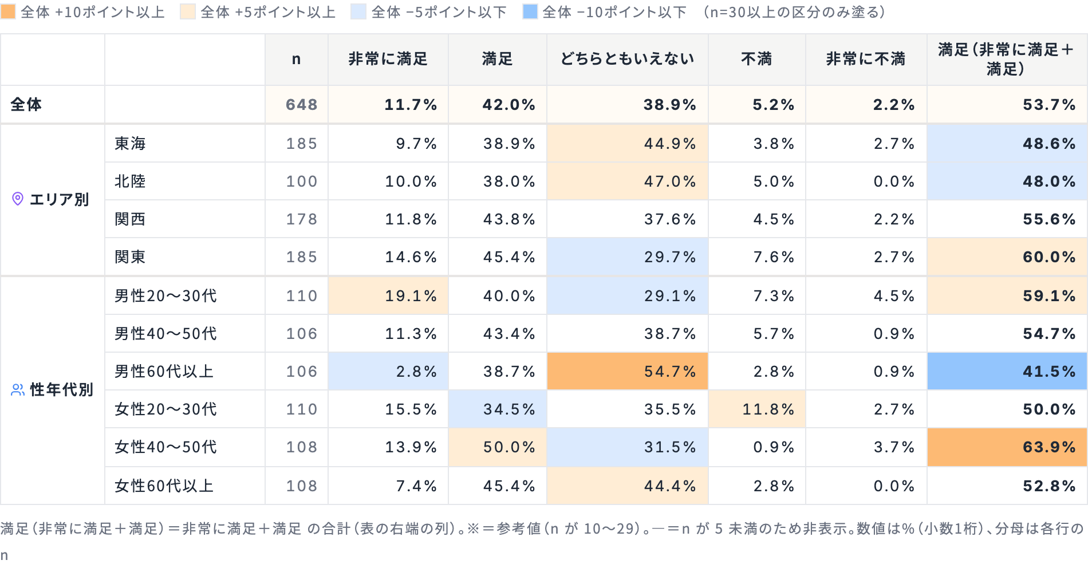
満足度: 地元スタッフ等の対応・おもてなし
Q13_13
「満足（非常に満足＋満足）」は 53.7%（648人中348人）。区分別では性年代別の男性60代以上で「満足（非常に満足＋満足）」が 41.5%と、全体より約12ポイント低い。
出典: Q13_13。表の色は全体との差（橙＝高い、青＝低い。±5／±10 ポイント。n≥30 の区分のみ）。数値・n は表内
来訪者の評価 ／ 集計・可視化: 株式会社DataBake ／ データ取得日 2026-10-01 ／ 集計日 2026-10-01 ／ v0.1.0（集計 2026-10-01）

Slide 56
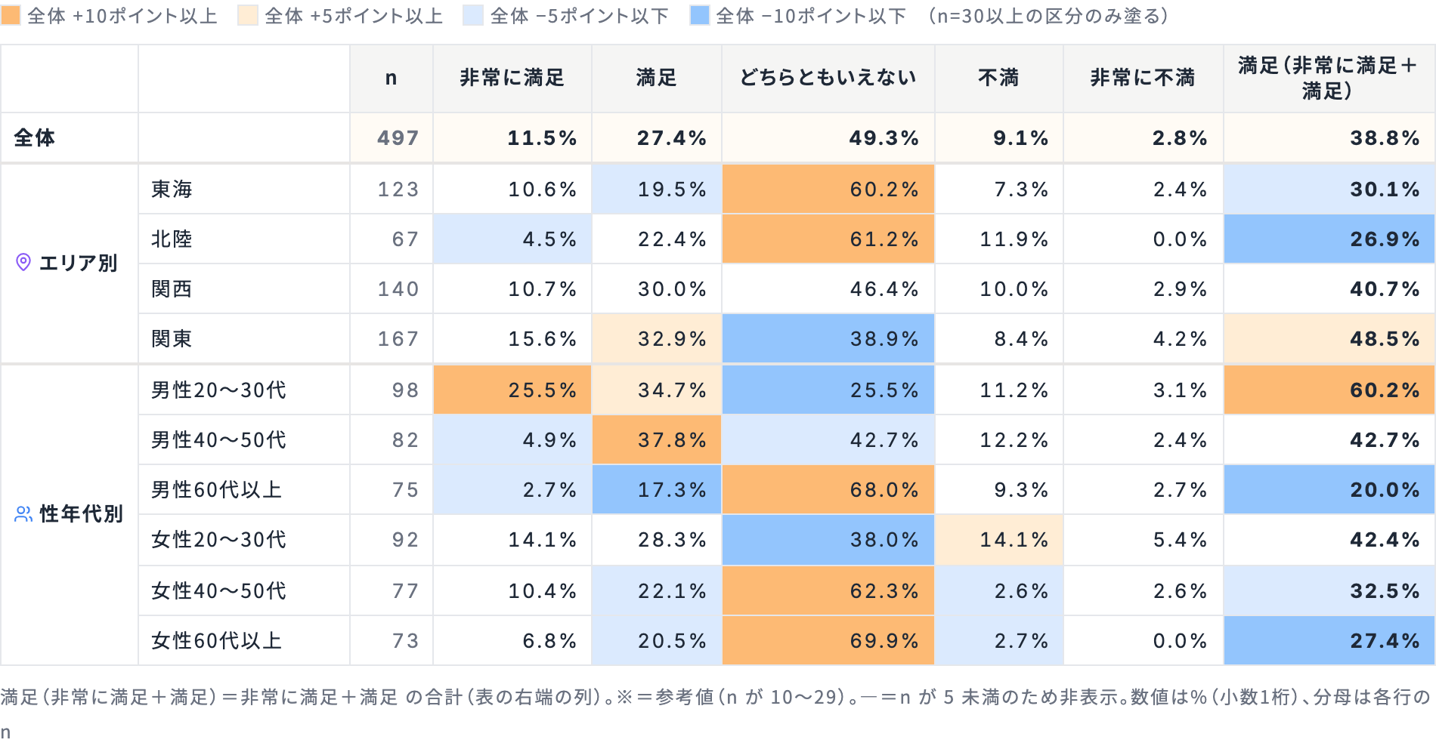
満足度: 夜のコンテンツ
Q13_14
「満足（非常に満足＋満足）」は 38.8%（497人中193人）。区分別では性年代別の男性20〜30代で「満足（非常に満足＋満足）」が 60.2%と、全体より約21ポイント高い。
出典: Q13_14。表の色は全体との差（橙＝高い、青＝低い。±5／±10 ポイント。n≥30 の区分のみ）。数値・n は表内
来訪者の評価 ／ 集計・可視化: 株式会社DataBake ／ データ取得日 2026-10-01 ／ 集計日 2026-10-01 ／ v0.1.0（集計 2026-10-01）

Slide 57
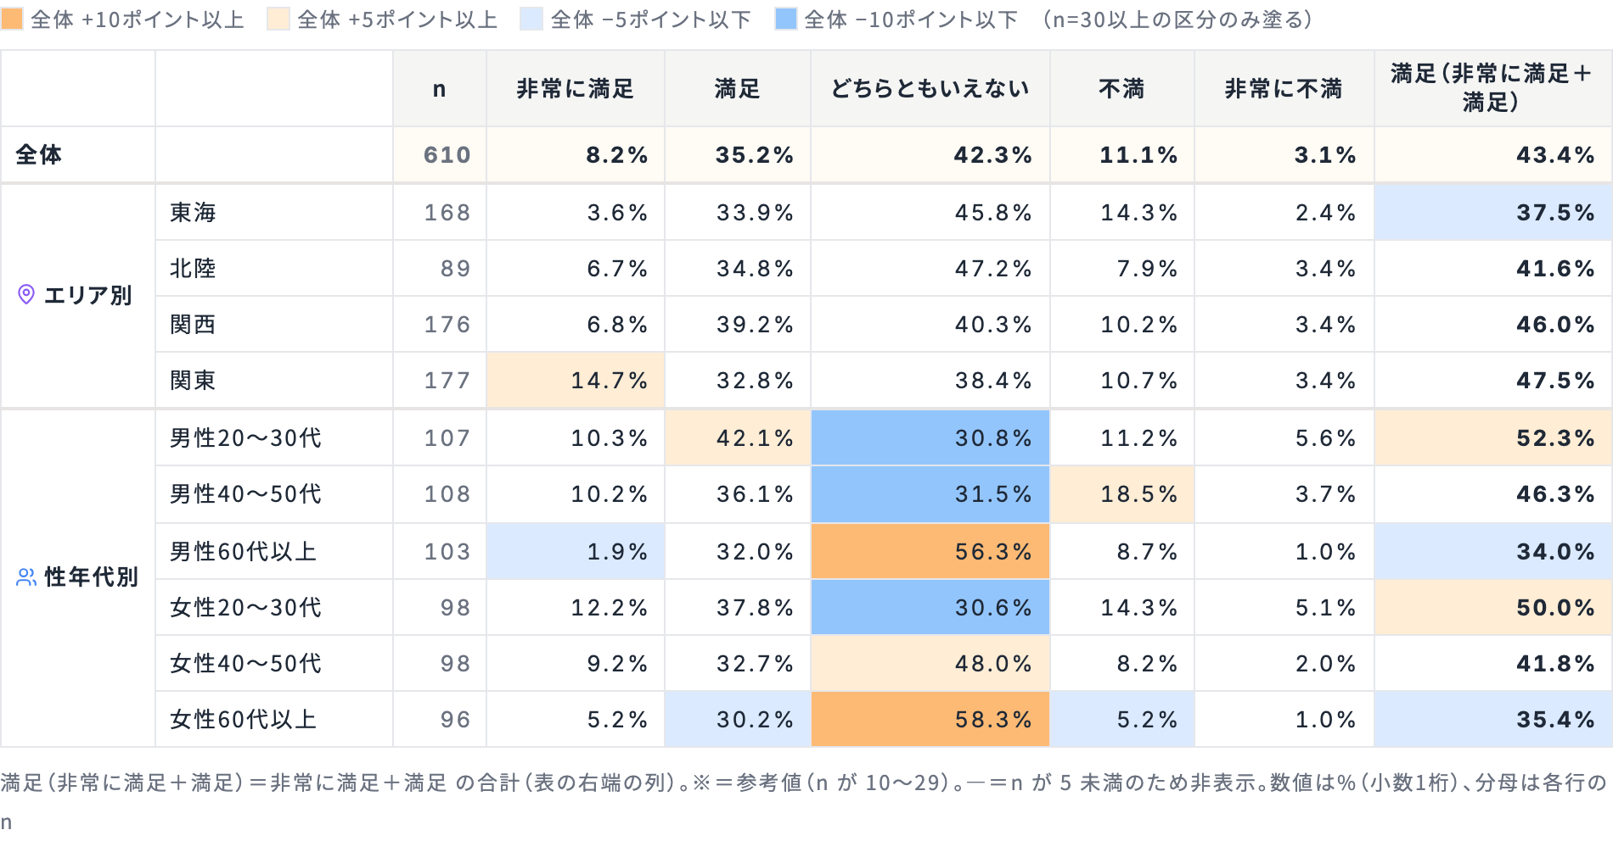
満足度: ゲレンデや駐車場の混雑状況
Q13_15
「満足（非常に満足＋満足）」は 43.4%（610人中265人）。
出典: Q13_15。表の色は全体との差（橙＝高い、青＝低い。±5／±10 ポイント。n≥30 の区分のみ）。数値・n は表内
来訪者の評価 ／ 集計・可視化: 株式会社DataBake ／ データ取得日 2026-10-01 ／ 集計日 2026-10-01 ／ v0.1.0（集計 2026-10-01）

Slide 58
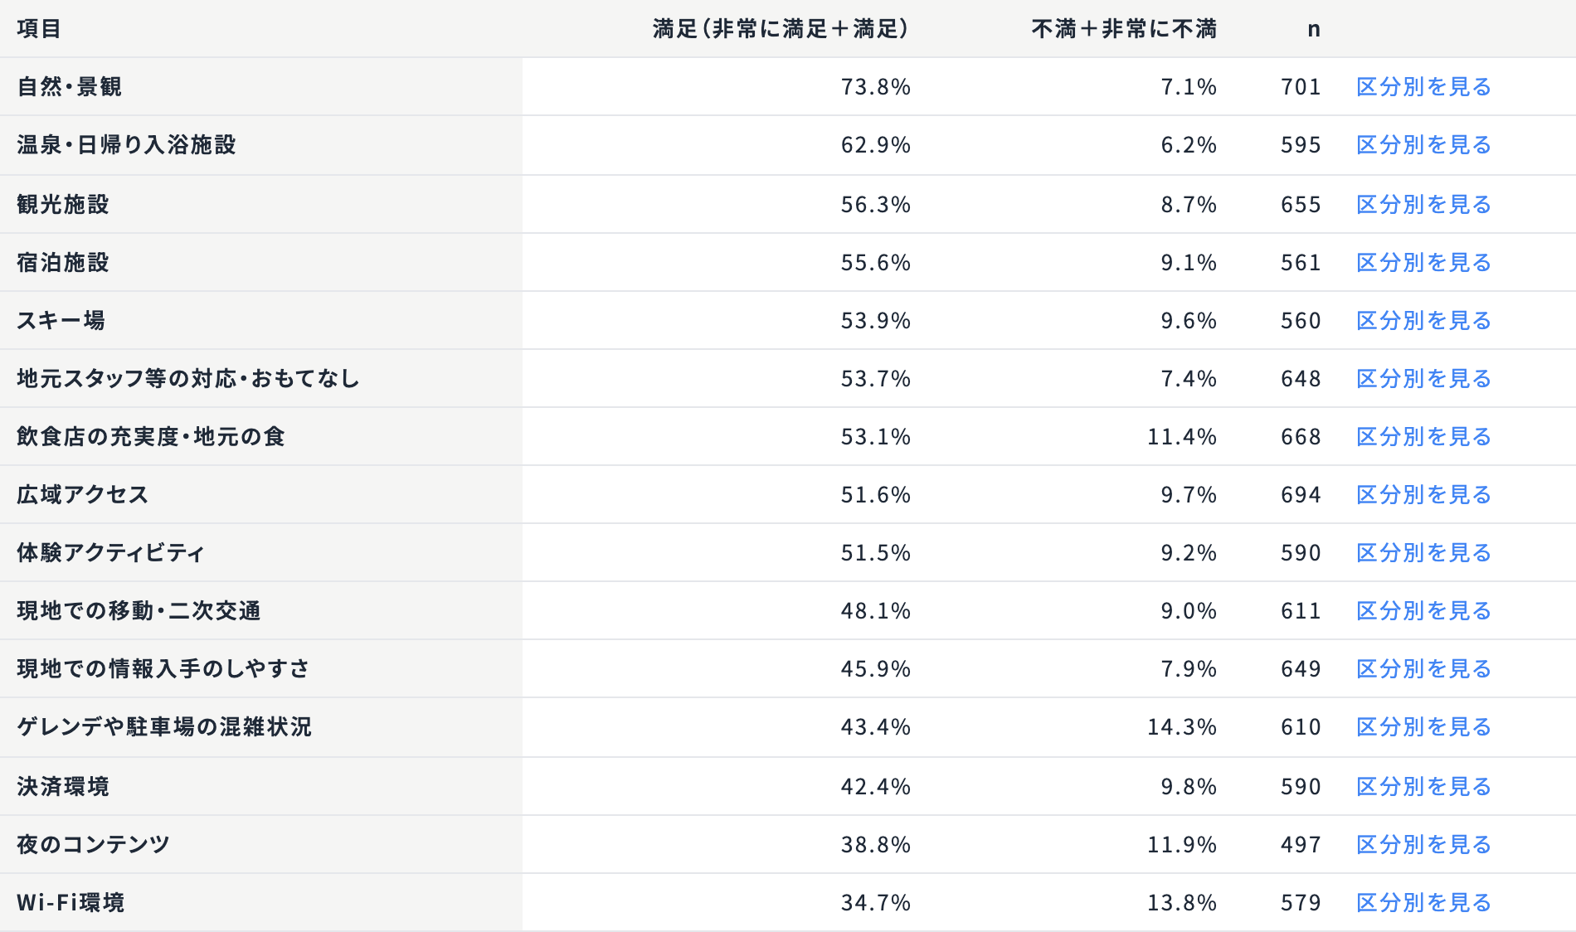
15 項目の満足度を並べて見る
G_Q13
満足（非常に満足＋満足）が最も高いのは「自然・景観」 73.8%、最も低いのは「Wi-Fi環境」 34.7%。下位 2 段階（不満側）が最も多いのは「ゲレンデや駐車場の混雑状況」 14.3%。
出典: G_Q13。表の色は全体との差（橙＝高い、青＝低い。±5／±10 ポイント。n≥30 の区分のみ）。数値・n は表内
来訪者の評価 ／ 集計・可視化: 株式会社DataBake ／ データ取得日 2026-10-01 ／ 集計日 2026-10-01 ／ v0.1.0（集計 2026-10-01）

Slide 59
来訪意向と推奨
各設問は「全体 → エリア別 → 年代別 → 来訪経験別」の固定順。図の中の n が分母。
来訪意向と推奨 ／ 集計・可視化: 株式会社DataBake ／ データ取得日 2026-10-01 ／ 集計日 2026-10-01 ／ v0.1.0（集計 2026-10-01）

Slide 60
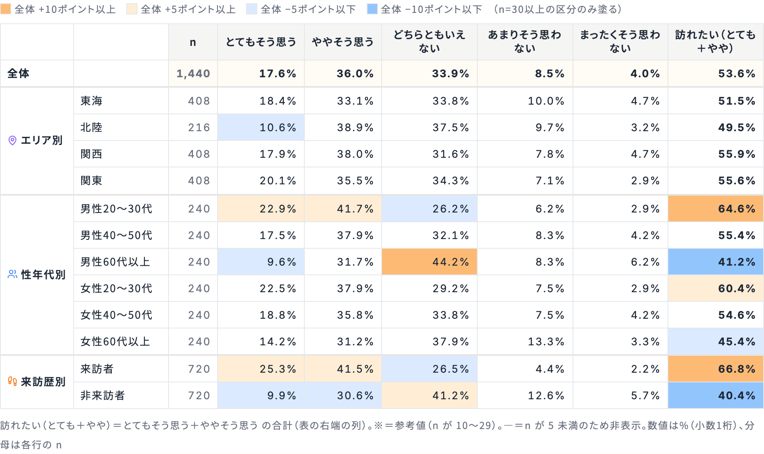
来訪意向（来訪者は再来訪）
Q10
「訪れたい（とても＋やや）」は 53.6%（1,440人中772人）。区分別では来訪歴別の来訪者で「訪れたい（とても＋やや）」が 66.8%と、全体より約13ポイント高い。
出典: Q10。表の色は全体との差（橙＝高い、青＝低い。±5／±10 ポイント。n≥30 の区分のみ）。数値・n は表内
来訪意向と推奨 ／ 集計・可視化: 株式会社DataBake ／ データ取得日 2026-10-01 ／ 集計日 2026-10-01 ／ v0.1.0（集計 2026-10-01）

Slide 61

推奨度（0〜10）
Q12
「推奨者（10・9 を付けた人）」は 17.1%（720人中123人）。
出典: Q12。表の色は全体との差（橙＝高い、青＝低い。±5／±10 ポイント。n≥30 の区分のみ）。数値・n は表内
来訪意向と推奨 ／ 集計・可視化: 株式会社DataBake ／ データ取得日 2026-10-01 ／ 集計日 2026-10-01 ／ v0.1.0（集計 2026-10-01）

